Slide 2
Программное обеспечение для незрячих и слабовидящих

Slide 3
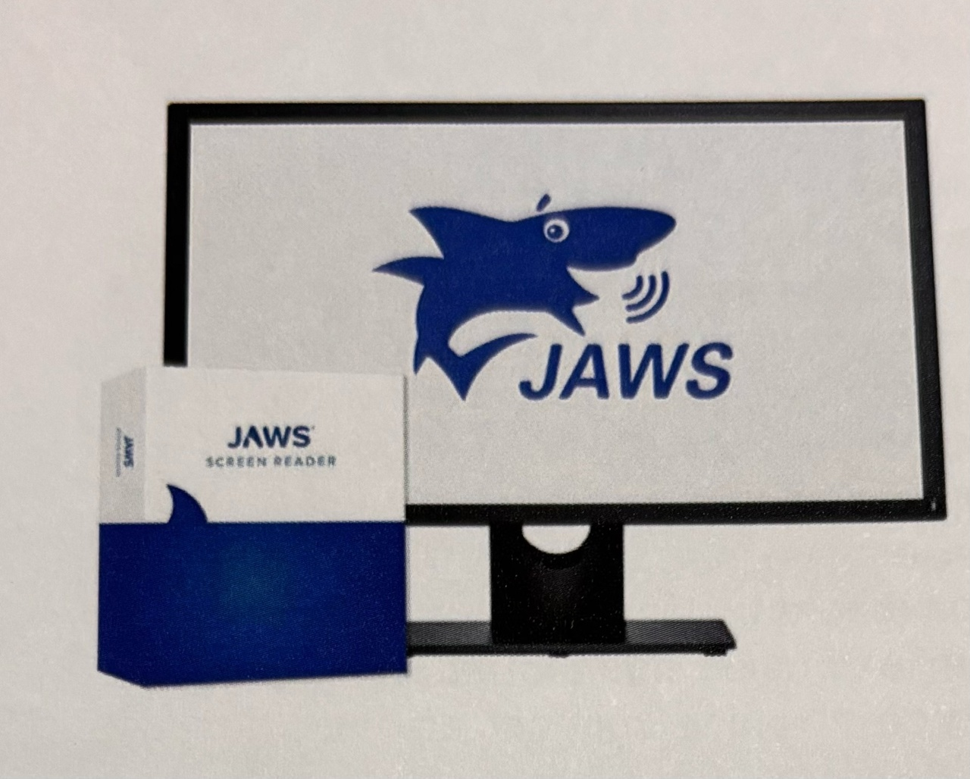
Программное обеспечение экранного доступа “JAWS for Windows”
«JAWS for Windows» - самая популярная в мире программа экранного доступа, работающая на ПК в среде Windows. JAWS предоставляет возможность доступа к необходимому программному обеспечению и интернету. Благодаря речевому синтезатору, через аудио-карту компьютера, информация с экрана считывается вслух, в т.ч. на казахском и русском языках, а также английском и других иностранных языках на не менее чем двух голосах (мужской и женский) по выбору пользователя, что обеспечивает возможность речевого доступа к самому разнообразному контенту. JAWS также позволяет выводить информацию на дисплей Брайля, в том числе на казахском (государственном) и русском языках.

Slide 4
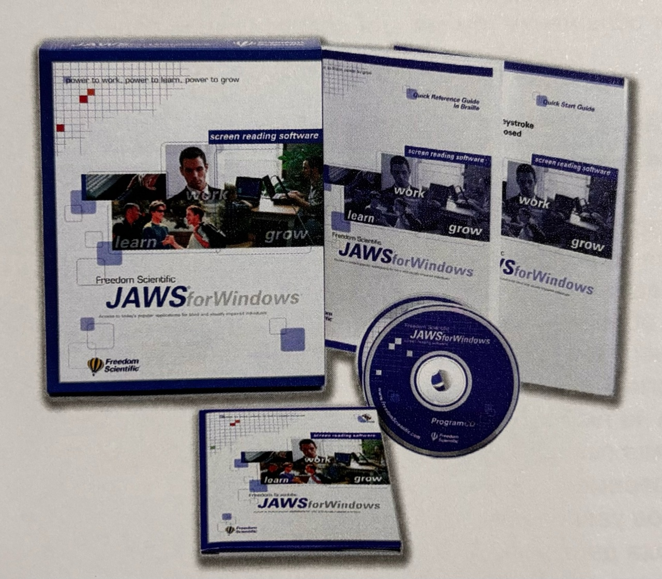
Работа с текстовыми и голосовыми заметками; настройка места хранения базы данных заметок, продолжительности записи и скорости воспроизведения голосовых заметок; создание, изменение, копирование, сортировку и фильтрацию текстовых и голосовых заметок; экспортирование текстовых и голосовых заметок в файлы с расширением .txt и .mp3; экспорт всех заметок в единый файл базы данных программы и импорт файлов из определенной папки. •Удобная система онлайн-справки, позволяет пользователю осваивать возможности программы самостоятельно. Возможность работы в видео и аудиосвязи. В подтверждение статуса лицензионного, программное обеспечение экранного доступа JAWS for Windows Pro поставляется на фирменных USB- или CD/DVD-носителях с предоставлением лицензионных ключей активации в количестве соответствующему количеству комплектов поставляемого программного обеспечения
Звуковое сопровождение во время инсталляции позволяет обойтись без сторонней помощи. Программа работает под управлением операционных систем Windows. Поддерживает все стандарты приложений Windows без необходимости их специальной конфигурации. Широкий набор клавиатурных команд, который может быть расширен пользователем. Функции для слабовидящих пользователей, такие как 4 режима увеличения до 60 крат, включая полноэкранный, линзу, наложение, разделение экрана; настройка контрастных пар цветов для чтения текста; инверсия яркости без изменения цвета режим; поддержка режима панорамирования экрана.

Slide 5
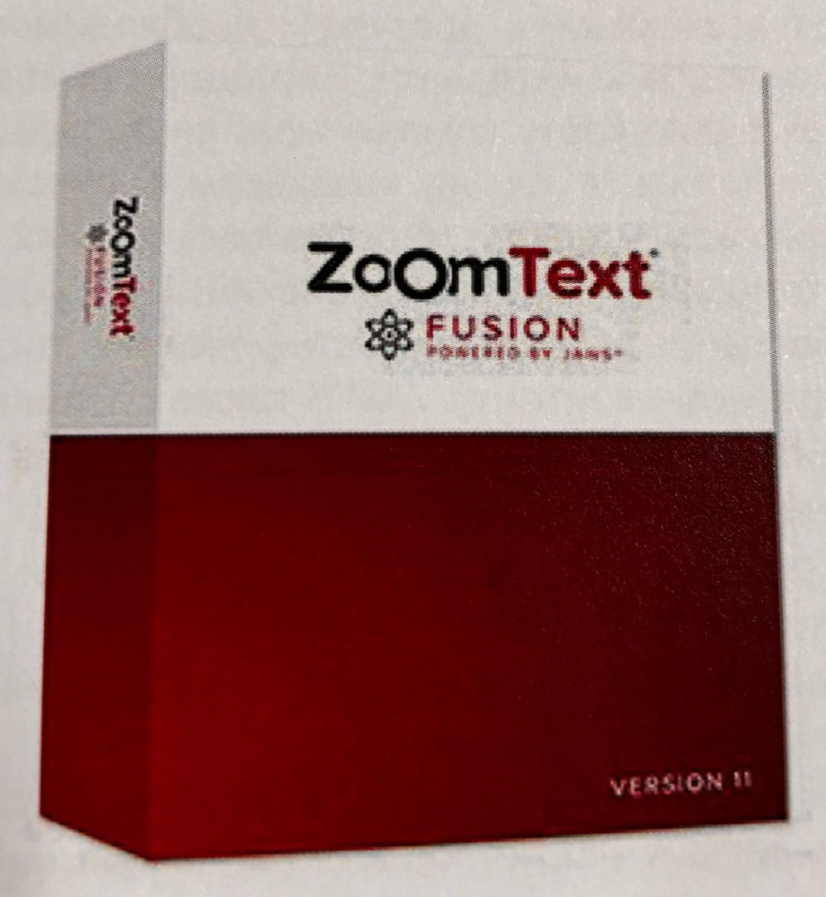
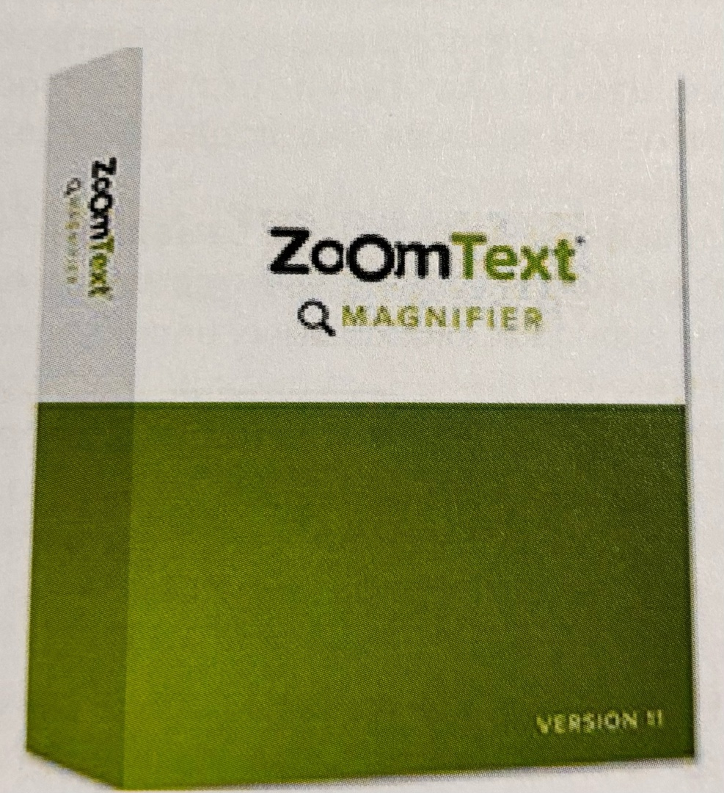
ZoomTextFusion - программа экранного доступа, подходящая как для слабовидящих, так и для незрячих пользователей. ZoomTextFusion создан на платформе программного обеспечения экранного доступа JAWS for Windows с интегрированным в него программным обеспечением экранного увеличения Zoom TextMagnifier. Zoom TextFusion объединяет и сочетает в себе функционал обеих программ: чтение и увеличение экрана, визуальные функции ZoomText Magnifier, мощь и производительность речевого сопровождения JAWS. Таким образом ZoomTextFusion предоставляет пользователю гибко настраиваемое речевое сопровождение, полный доступ к документам, web-страницам и другой информации с клавиатуры, а также множество визуальных функций увеличения экрана и облегчения чтения для слабовидящих пользователей.
ZoomText Magnifier — программа экранного увеличения, предназначенная для слабовидящих пользователей. Программа увеличивает и улучшает отображение текста на экране компьютера, облегчая работу слабовидящим пользователям с различными нарушениями зрения. Технология XFont для отображения высококачественного текста на любом уровне увеличения. Поддержка сенсорных экранов при работе в Windows 5 или более одновременных касаний. 8 режимов увеличения экрана. Поддержка двух мониторов, возможность расширить увеличенную область на второй монитор. Возможность переключения между текущим уровнем увеличения и реальным масштабом.

Slide 6
Zoom Text Magnifier/Reader — программа, совмещающая в себе увеличение и чтение экрана, предназначенная для слабовидящих пользователей. Программа увеличивает и улучшает отображение текста на экране компьютера, озвучивает вводимые символы и автоматически читает вслух документы, web-страницы, электронные письма и т.п. Высококачественные голоса для чтения текста. • Три уровня многословности: начинающий, средний и опытный. • Автоматически читает элементы управления, на которые попадает фокус, включая меню, списки, диалоги и сообщения. Эхо ввода: возможность выбрать чтение символов, слов или как символов, так и слов. Эхо мыши: читает текст, находящийся под указателем мыши. Эхо программы объявляет пункты меню, элементы управления диалогов, списки и прочие элементы приложений, на которые попадает ваш фокус.

Slide 7
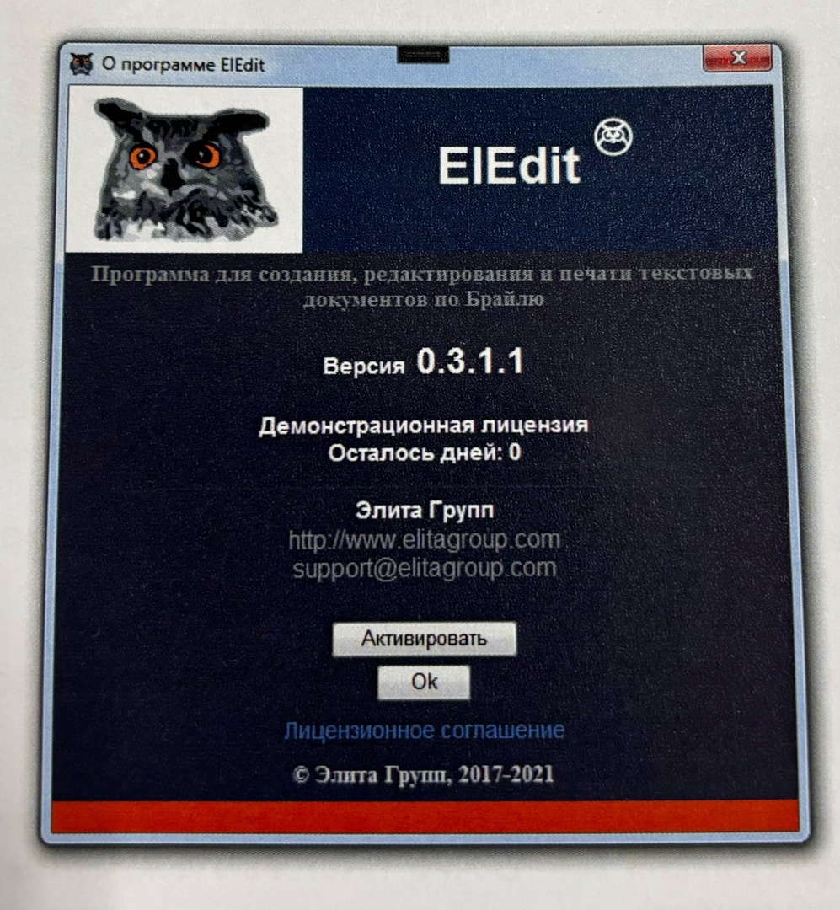
«Duxbury BrailleTranslator» (DB) - это программа, которая осуществляет двунаправленный перевод: обыкновенный шрифт переводится в азбуку Брайля и обратно. Но этим ее свойства не ограничиваются. DB - это полнофункциональный текстовый редактор, при помощи которого можно подготовить любой документ к печати по брайлю на нескольких десятках языков, в самых разнообразных кодировках, в том числе на казахском (государственном) и русском языках. Позволяет импортировать файлы в формате MS Word, WordPerfect, HTML. Текст также можно создавать непосредственно в редакторе DBT и вводить его как обычным способом, так и азбукой Брайля.
ElEdit - программа двунаправленного перевода текста в азбуку Брайля и обратно.
ElEdit - программное обеспечение для создания, чтения, редактирования, печати и перевода обычных текстовых документов в документы со шрифтом Брайля и обратно. Пользовательский интерфейс программы разработан с учетом потребности людей с нарушениями зрения. Программа обеспечивает прямой и обратный перевод обычных текстовых документов в документы со шрифтом Брайля. Интерфейс программы полностью доступен программам экранного доступа. Возможности форматирования текста: изменение размера и стиля шрифта, а также смена самого шрифта. Возможность использовать в одном документе, как обычный текст, так и текст шрифтом Брайля.

Slide 8
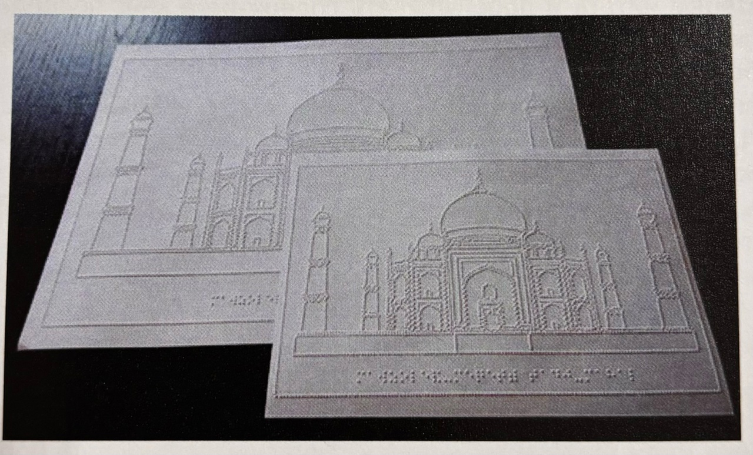
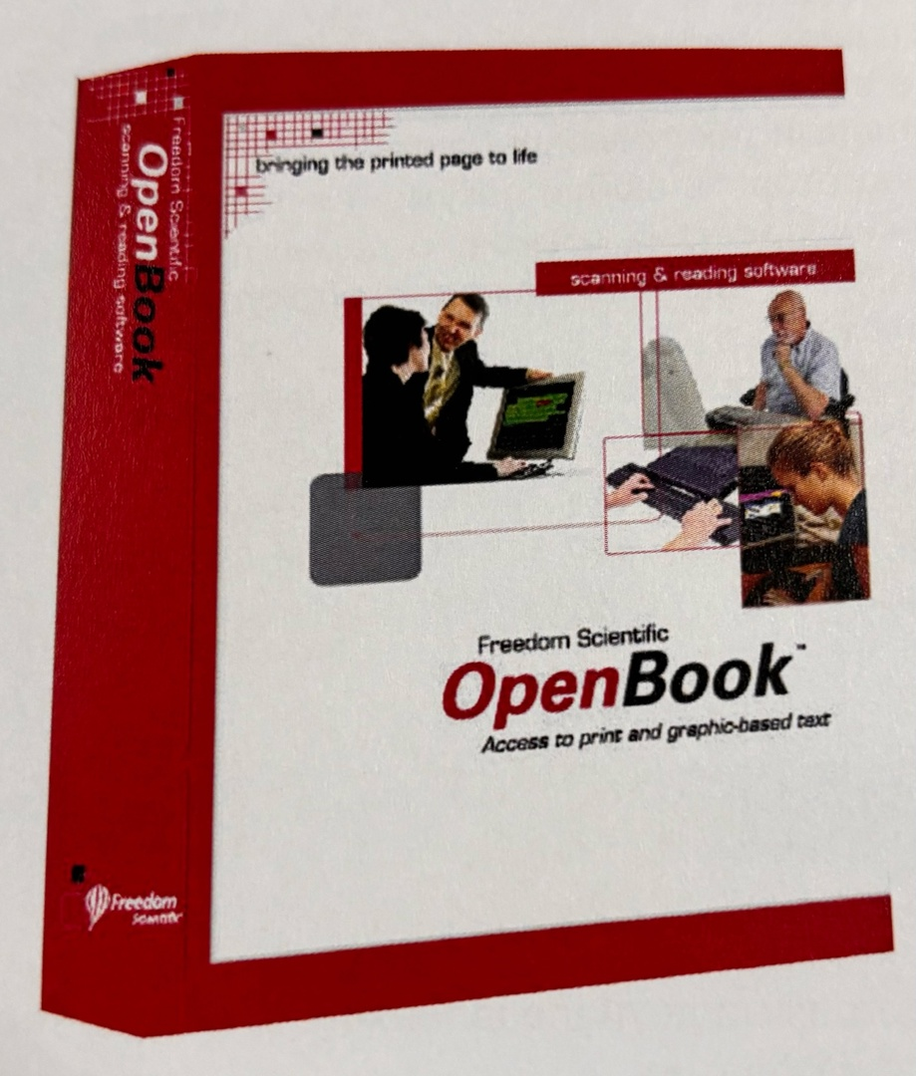
Программное обеспечение EIPicsPrint предназначено для подготовки и печати тактильных изображений на принтерах Брайля. Тактильное изображение для незрячего является источником информации об изображённом объекте так же, как обычное полноцветное изображение для зрячего пользователя. С помощью приложения ElPicsPrint можно подготовить и распечатать изображение, которое будет понятно и удобно использовать незрячим пользователям. EIPicsPrint позволяет сделать тактильную иллюстрацию к любому разделу учебного пособия, создать собственные иллюстрированные книги для детей дошкольного и школьного возраста, распечатать план и многое другое. Преобразование изображений в тактильный (точечный) вид для последующей рельефной печати. Рисование и редактирование различных контуров и фигур, в том числе кривыми Безье.
ПО «OpenBook» преобразует печатные документы или текст на графической основе в электронный текстовой формат на вашем компьютере, используя качественную речь и последние достижения оптического распознавания символов (OCR). Программа для сканирования и чтения плоскопечатных текстов предоставляет лицам с нарушением зрения возможность самостоятельного чтения плоскопечатных текстов (книги, периодические издания и т.д.) посредством синтеза речи с поддержкой озвучивания контента на казахском и русском языках, а также вывода на дисплей Брайля, печати на бумаге с помощью брайлевского принтера при любом сочетании этих способов. Легкое переключение между Nuance OmniPage ® u ABBYY FineReader ® OCR позволяет выбрать OCR инструмент, который наилучшим образом соответствует необходимому сканированию.

Slide 9
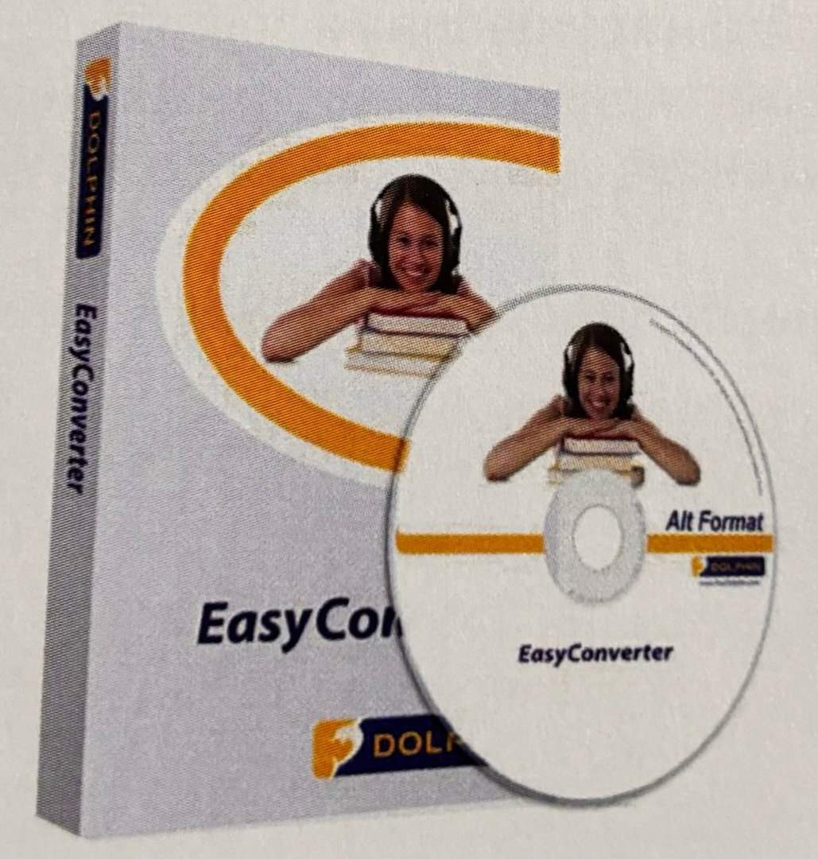
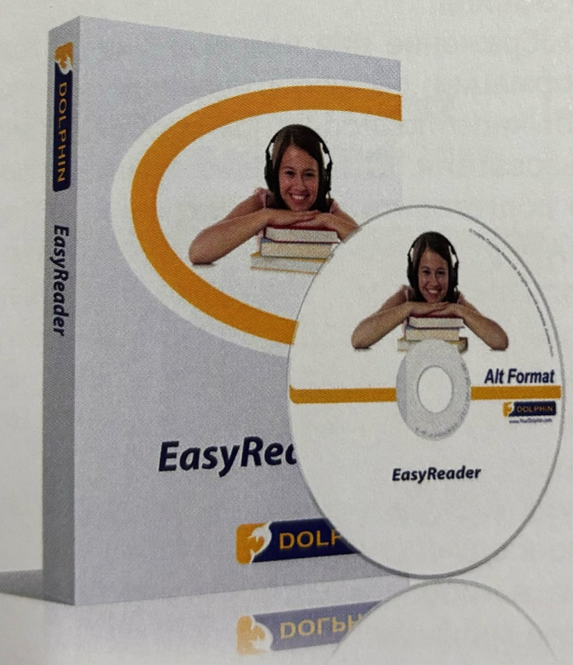
Программное обеспечение «EasyConverter» позволяет преобразовывать печатные материалы и прочую информацию в альтернативные форматы, которые доступны для чтения людьми с нарушениями зрения и дислексией. Программа быстро и легко создает крупнопечатные документы, МРЗ аудио, книги формата DAISY и Брайль. Простой интерфейс, удобный и быстрый Мастер преобразования. Включает мощное приложение оптического распознавания символов под названием OminPage качестве OCR редактора. Нумерация страниц. EasyConverter не может преобразовывать математические выражения, но может сделать доступными все прочие текстовые документы и документы на графической основе.
Программное обеспечение для чтения электронных книг, позволяющее пользователям читать и прослушивать содержимое книг посредством комбинации текста, речи и изображений. EasyReader идеален для незрячих и слабовидящих читателей. Читает различные форматы электронных книг: DAISY, NIMAS, HTML, ТХТ, формат EPUB (незащищенный) и многие другие. EasyReader совместим с рядом программ экранного доступа, в т.ч. с «JAWS for Windows». Возможность открыть книгу со сменного носителя (например с USB или CD устройства). Доступен выбор голоса чтения, изменение громкости, скорости и тона чтения. Функция выделения текста и фона. Многоуровневая навигация по заголовкам, навигация по закладкам, фразам, словам, страницам. Функции увеличения и уменьшения отображаемого содержимого. Функция «Speak to Me» обеспечивает озвучивание интерфейса про-граммы, а режим описания клавиш позволяет быстро познакомиться с функциональностью EasyReader.

Slide 10
Дисплеи Брайля

Slide 11
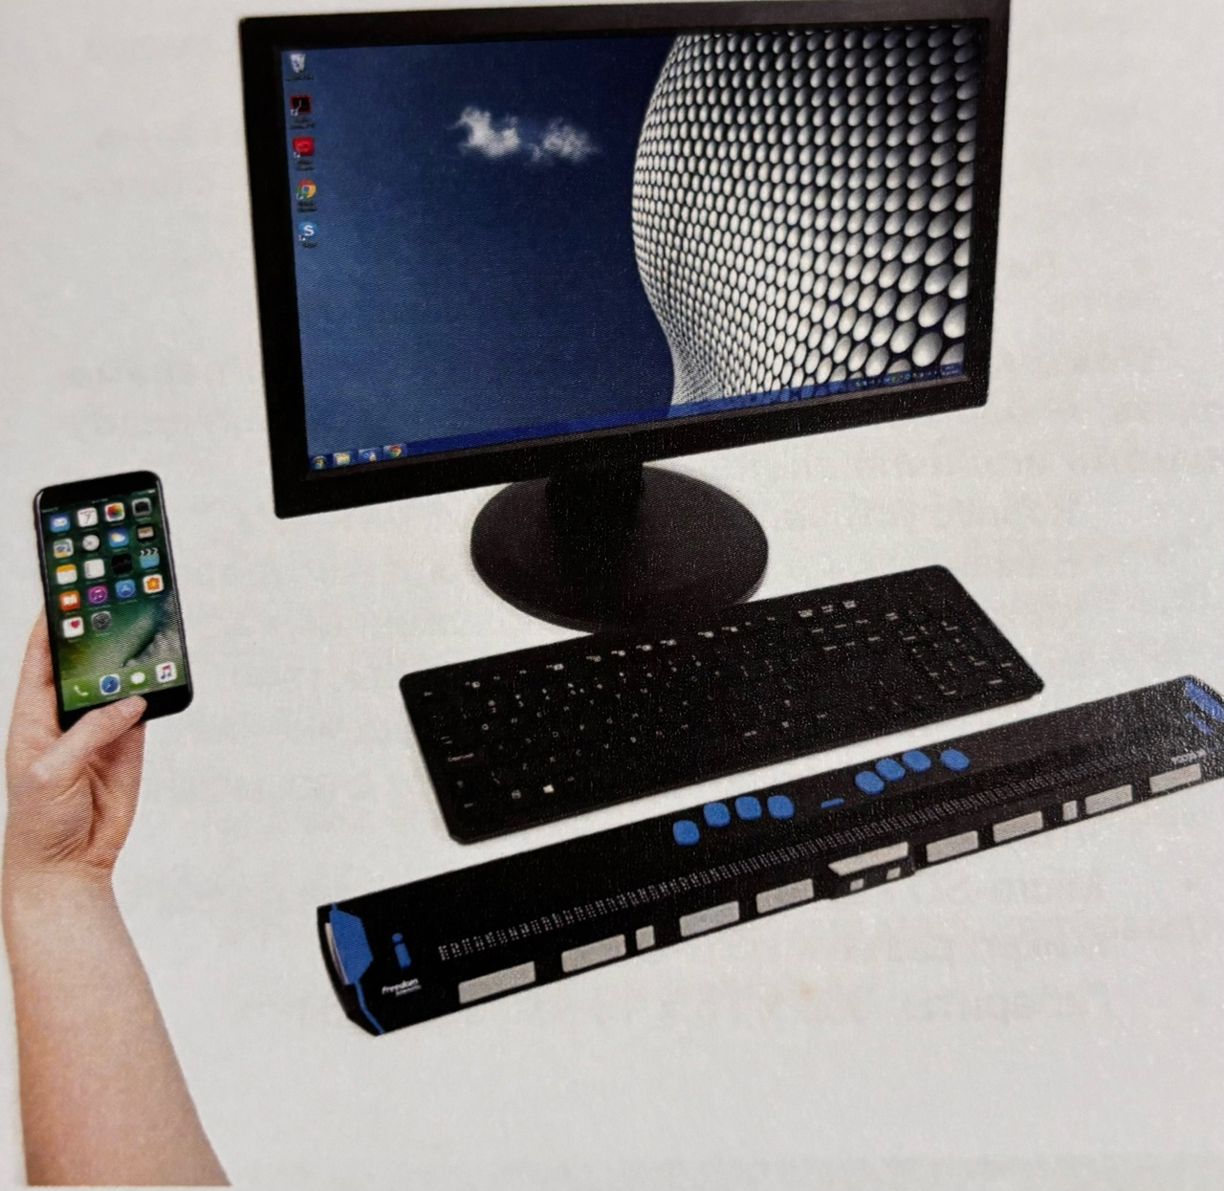
Линейка брайлевских дисплеев «Focus Blue» с беспроводной технологией Bluetooth® разработана по самым новейшим технологиям и отличается превосходным качеством и ультрасовременным дизайном. Эргономичное расположение клавиш управления позволяет комфортно работать продолжительное время. Режим Braille Study является интерактивным инструментом для преподавания и изучения Брайля. Полностью поддерживает устройства Apple на базе iOS6. Дисплеи новейшей линейки Focus Blue V имеют более прочный корпус, изготовленный из металла (алюминий и сталь), бамперы для поглощения ударов и физически изолированные ячейки Брайля, что удовлетворяет требованиям активных пользователей. Новая функция встроенного блокнота (Scratchpad) позволяет делать заметки и читать книги без подключения.

Slide 12
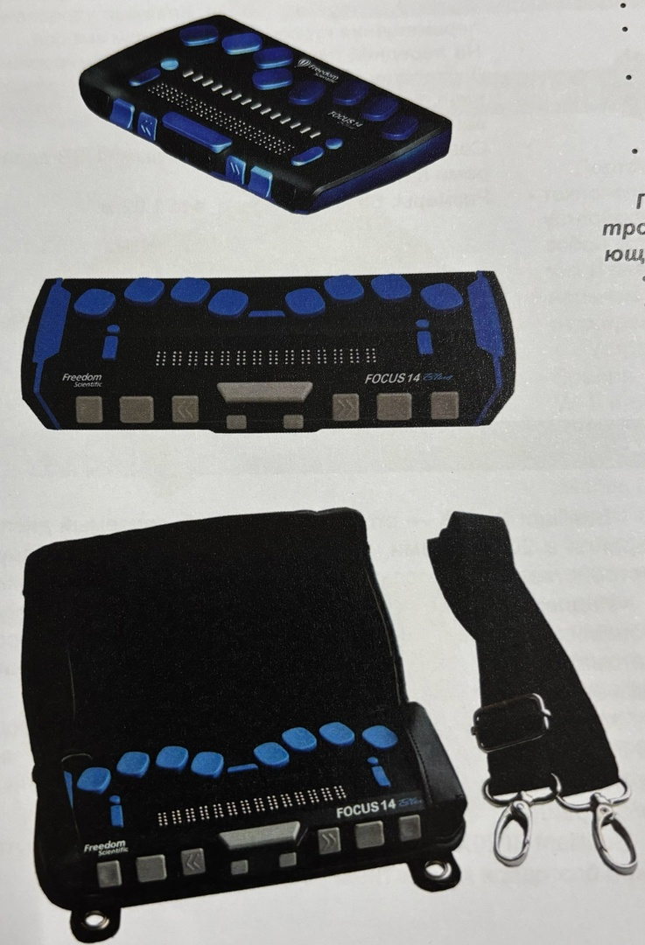
14 обновляемых ячеек Брайля. Настраиваемый повтор клавиш для ускоренной прокрутки и панорамирования •Две фронтально расположенные клавиши для прокрутки; две клавиши для перемещения по строке вверх/вниз; две клавиши выбора. • Габариты: 160 × 82 × 19 мм, вес 230 г Помимо вышеперечисленных функций и параметров, новая модель Focus 14 Blue V обладает следующими отличительными особенностями: • Корпус устройства выполнен из металла. • Бамперы на корпусе для поглощения ударов. • Удобные элементы управления на передней панели и настраиваемые кнопки NAV Rockers, позволяющие быстро прокручивать строки, предложения, абзацы, а также перемещаться по документу. • Кнопка Меню, удобно расположенная над кнопками маршрутизации курсора для быстрого доступа к календарю, часам, Bluetooth соединениям и т.п. • Встроенный блокнот для заметок с возможностью чтения книг в формате BRF • Micro-SD карта с поддержкой памяти до 32Гб • Микро разъём USB-C • Габариты: 195 × 21 х 82 мм, вес 328 г. •Уникальный кейс для переноски. Работайте с дисплеем не вынимая его из защитного кейса.

Slide 13
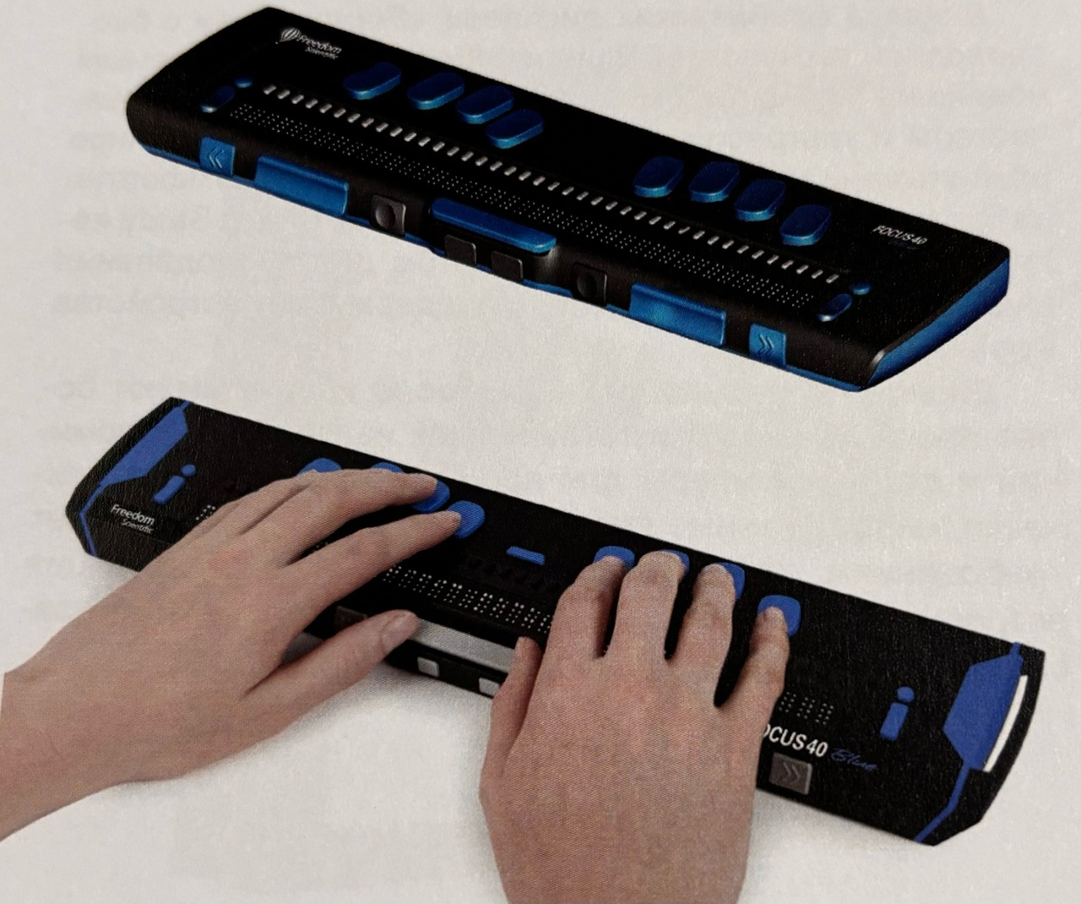
• 40 обновляемых ячеек Брайля. • Клавиша маршрутизации курсора над каждой ячейкой Брайля (всего 40 клавиш). • 2 клавиши панорамирования на передней панели, 2 клавиши-качельки для перемещения по строке, 2 клавиши выбора. • Размеры: 337 × 82 х 19 мм, вес 650 г
Помимо вышеперечисленных функций и параметров, новая модель Focus 40 Blue V обладает следующими отличительными особенностями: • Корпус устройства выполнен из металла. • Бамперы на корпусе для поглощения ударов. • Кнопка Меню, удобно расположенная над кнопками маршрутизации курсора для быстрого доступа к календарю, часам, Bluetooth соединениям и т.п. • Встроенный блокнот для заметок с возможностью чтения книг в формате BRF • Micro-SD карта с поддержкой памяти до 32Гб • Микро разъём USB-C • Габариты: 368 × 75 х 19 мм, вес 565 г

Slide 14
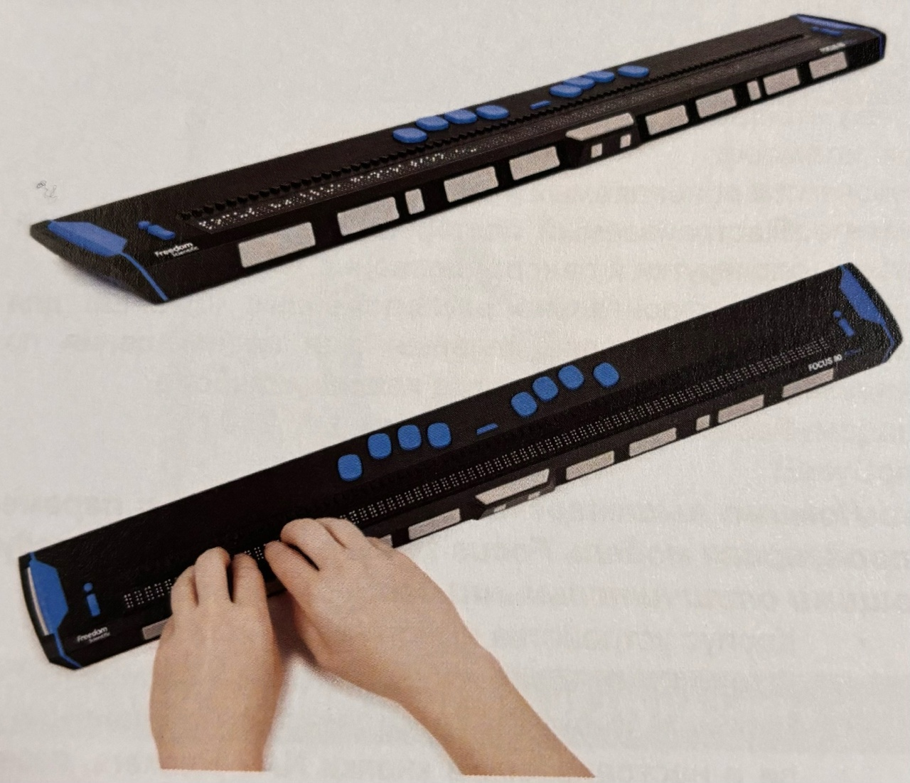
80 обновляемых ячеек Брайля. • Клавиша маршрутизации курсора над каждой ячейкой Брайля (всего 80 клавиш). • Настраиваемый повтор клавиш для быстрой прокрутки и панорамирования. Клавиши управления перемещения курсора. Две клавиши выбора. • На передней панели: 2 кнопки панорамирования, 2 клавиши-качельки для перемещения вверх и вниз по строке, 4 клавиши-качельки панорамирования. • Совместим с любыми стандартными USB адаптерами питания. • Размеры: 58 × 8,9 × 2,3 см, вес 1,02 кг

Slide 15
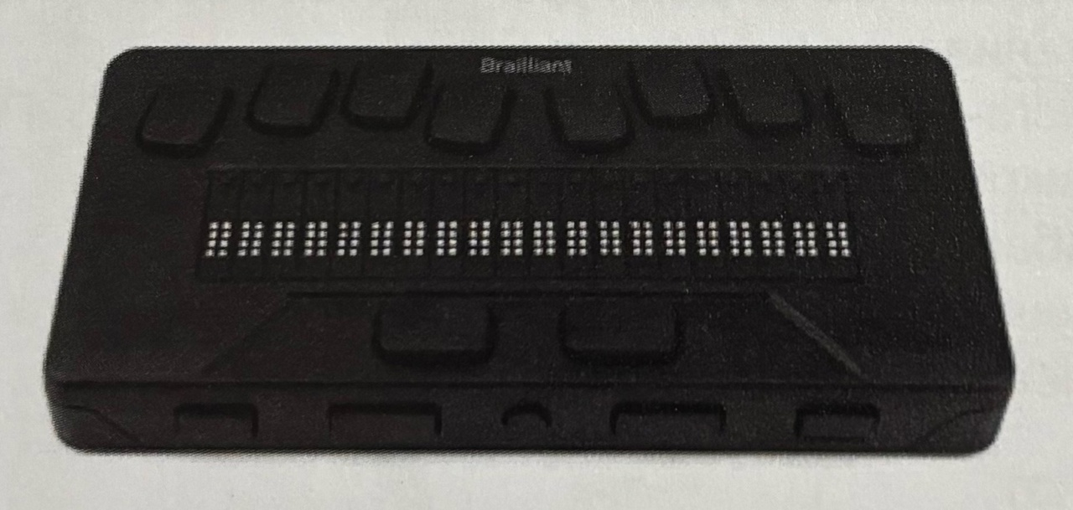
Brailliant BI 20X — это портативный обновляемый дисплей Брайля с 20 ячейками, который можно подключать к другим устройствам или использовать с автономными приложениями. Индивидуальная настройка главного меню, клавишей для больших пальцев, выбор таблиц Брайля и настройка скорости автоматической прокрутки в соответствии с предпочтениями пользователя для максимально комфортного чтения. Управление данными значительно упрощенно благодаря 16 Гб полезной внутренней памяти и включенному встроенному переводчику, обеспечивающему совместимость различных типов файлов. Brailliant Bl 20X удобно брать с собой в поездку или путешествие благодаря компактным размерам и малому весу.

Slide 16
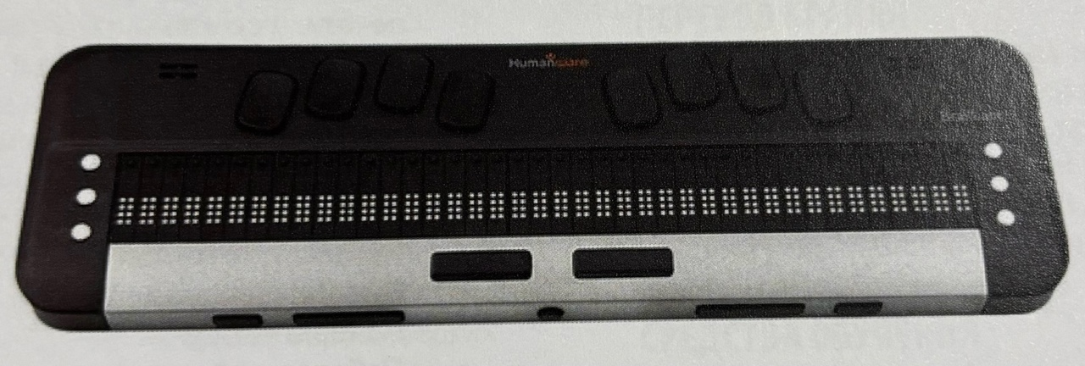
Brailliant BI 40X — современный дисплей Брайля, оснащённый беспроводной технологией Bluetooth 5.0, что вдвое ускоряет скорость сопряжения и в четыре раза увеличивает радиус действия, обеспечивая более надежное и стабильное подключение к нескольким устройствам одновременно. Индивидуальная настройка главного меню, клавишей для больших пальцев, выбор таблиц Брайля и настройка скорости автоматической прокрутки в соответствии с предпочтениями пользователя для максимально комфортного чтения. Управление данными значительно упрощенно благодаря 32 Гб полезной внутренней памяти и включенному встроенному переводчику, обеспечивающему совместимость различных типов файлов. Краткие технические и функциональные характеристики 40 ячеек Брайля с клавишами маршрутизации курсора над каждой ячейкой.
Эргономичная и бесшумная 8-точечная клавиатура в стиле Perkins и 2 клавиши Пробел. • 6 командных клавиш • 256 Мб оперативной памяти • 32-разрядный процессор ARM Cortex®-A5, 536 МГц • 32 Гб встроенной памяти для использования в качестве хранилища данных и для встроенного ПО • Подключение к 5 Bluetooth устройствам и 1 USB устройству одновременно • Режим одной руки • Встроенный перевод Брайля • Фирменные клавиши HumanWare больших пальцев для эргономичного чтения • Перезаряжаемый и заменяемый пользователем литиево-ионный аккумулятор 2500 мАч • Время автономной работы до 20 часов • Габариты: 30,5 х 9,0 х 2,2 см • Вес: 720 г

Slide 17
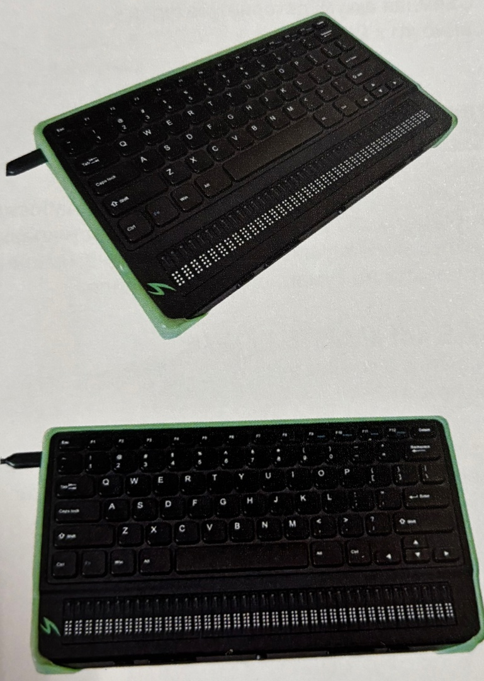
Портативный тактильный дисплей Брайля с беспроводной технологией Bluetooth® Mantis Q40 - это тифлотехническое устройство для лиц с нарушениями зрения, представляющее собой устройство, обеспечивающее тактильный доступ незрячих и слабовидящих пользователей к работе на любом персональном компьютере, ноутбуке, читающей машине, совместно с программным обеспечением экранного доступа. Устройство представляет собой современный дисплей Брайля, оснащённый беспроводной технологией Bluetooth 5.0, Wi-fi и обеспечивает надежное и стабильное подключение к 5 (пяти) устройствам одновременно. Портативный обновляемый тактильный дисплей Брайля Mantis Q40 с 40 ячейками обеспечивает соединение с компьютером или другим компьютерным устройством через USB или беспроводную связь Bluetooth и Wi-fi, а также имеет возможность использования с встроенными (автономными) приложениями. В дисплее Mantis Q40 брайлевский дисплей и универсальная полноразмерная клавиатура QWERTY объединены в одном компактном корпусе. Mantis Q40 работает как клавиатура другого устройства и обычный брайлевский дисплей при подключении через USB или Bluetooth к смартфону, компьютеру, ноутбуку, оснащён литиево-ионной аккумуляторной батареей, позволяющей работать устройству автономно без подключения к компьютеру или сети высокого напряжения.

Slide 18
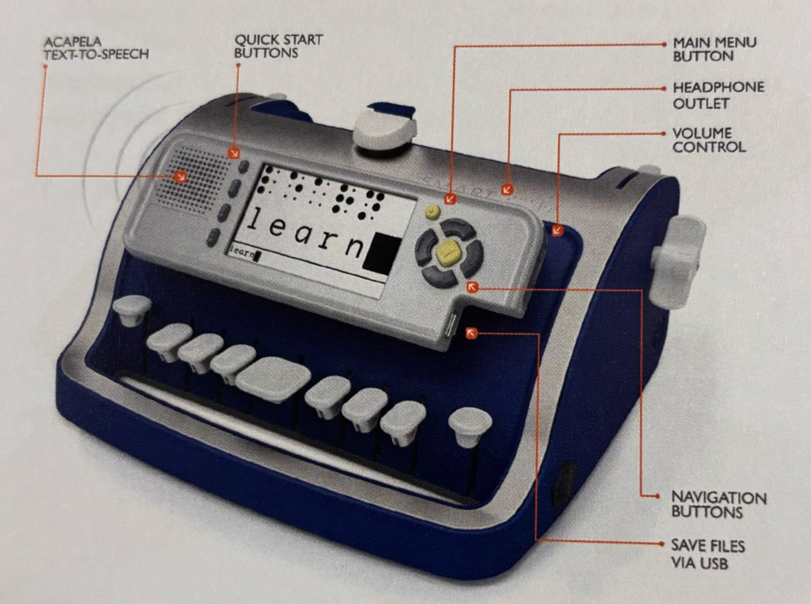
Машинка Perkins Smart сконструирована на основе недавно выпущенной платформы машинок следующего поколения Perkins - версия 2, которая включает в себя значительные улучшения повышающие прочность и производительность устройства. Perkins Smart - это эволюция от любимой классики до высоких технологий обучения. Perkins Smart открывает дверь в новый, более интуитивный способ для пользователей, как зрячих, так и незрячих для общения, преподавания и совместного изучения Брайля. Теперь зрячие родители могут помочь своим слабовидящим детям в выполнении домашних заданий, а учитель проконтролировать процесс обучения своих незрячих студентов, которые в свою очередь мо гут поделиться знанием Брайля со зрячими студентами. Зрячие или незрячие - теперь все мы можем поделиться опытом обучения!
ОСНОВНЫЕ ФУНКЦИИ: •Видео экран, который мгновенно отображает SimBraille и обычный крупный шрифт в процессе печати, в сочетании с акустической обратной связью для мультисенсорного процесса обучения. • Возможность редактировать, сохранять и передавать электронные документы через USB • Встроенное программное обеспечение с уроками для начинающих изучать Брайль (опция) • Разьем для наушников и регулятор громкости Преобразование текста в речь от компании Acapela Group
• Работает как механическая пишущая машинка для продолжительного использования • Несколько языковых платформ, включая английский, испанский, французский, немецкий, русский и португальский • Съемная аккумуляторная батарея

Slide 19
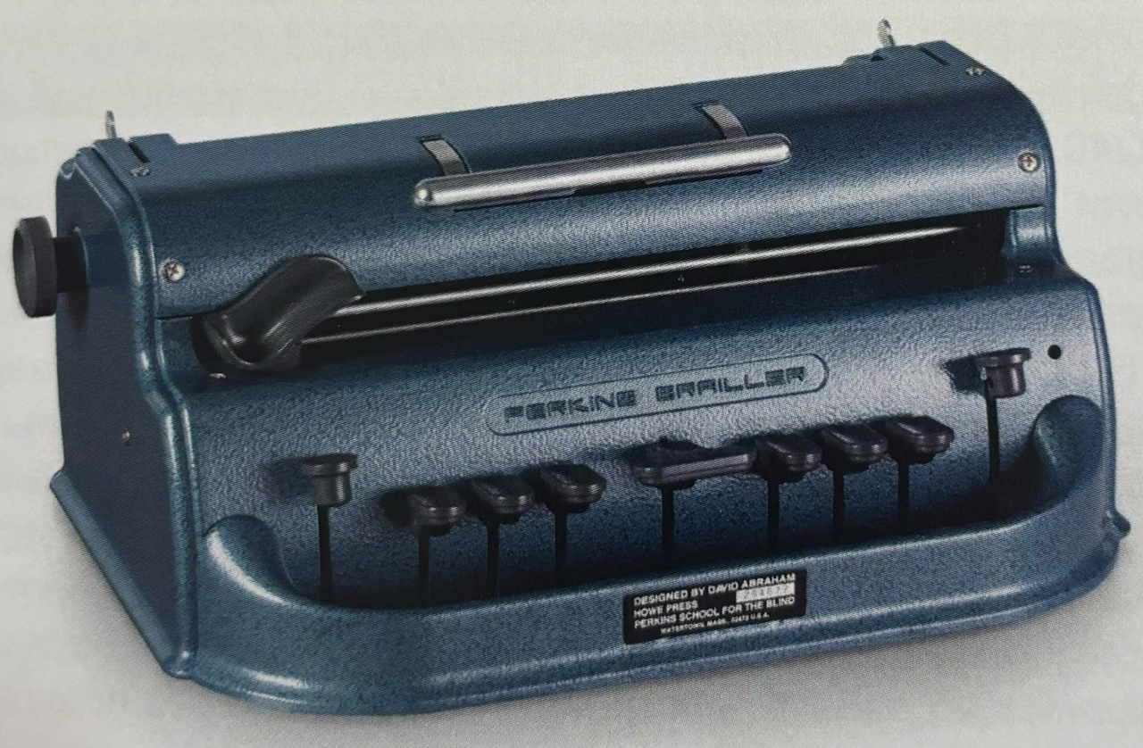
Механические машинки для незрячих и слабовидящих Perkins Standard представляют собой шестиклавишные брайлевские пишущие машинки, предназначенные для печати текста на бумаге шрифтом Брайля.
ТЕХНИЧЕСКИЕ ХАРАКТЕРИСТИКИ: • Прочные и компактные • Тиснение: 25 строк и 42 ячейки на листе формата A4 6 клавиш, соответствующих шести точкам брайлевской ячейки, клавиша «Пробел», клавиша «Перемещение назад» • Защитный чехол, входящий в комплект поставки, предотвратит попадание пыли и грязи, и ваша машинка будет служить вам очень долго. Габариты 35х22×14 см. Вес 5 кг

Slide 20
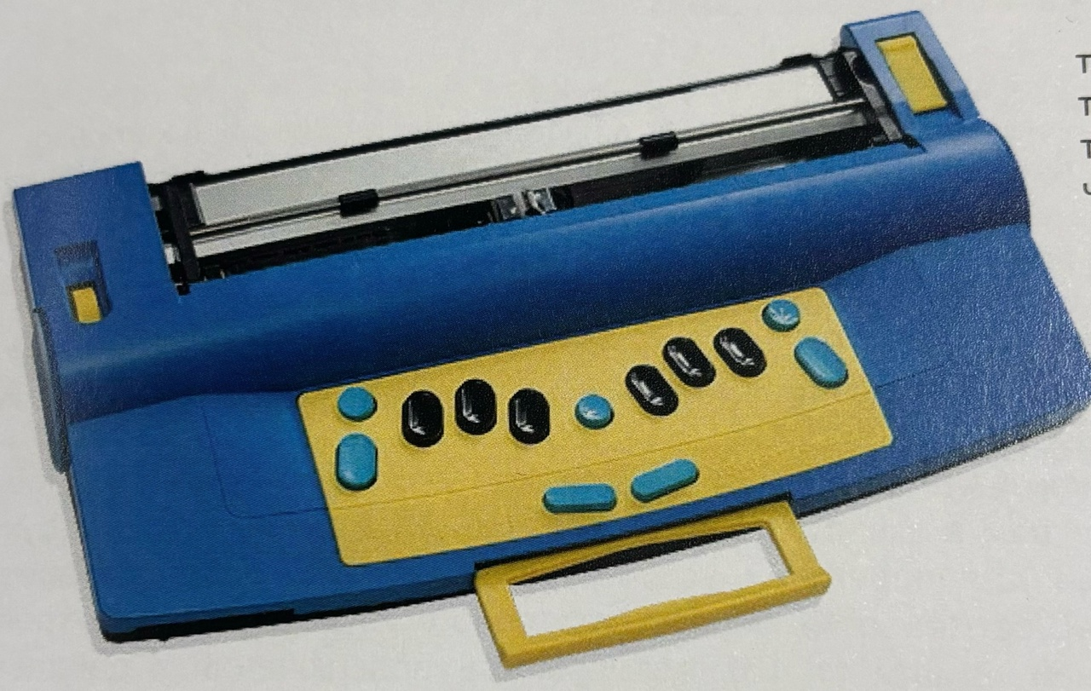
Mountbatten Writer + будет верным помощником и тем кто впервые изучает Брайль, и учителям для подготовки обучающих материалов на Брайле, а также всем тем, кто хочет повысить уровень своей грамотности печати на Брайле. ПЕЧАТЬ: Электронная брайлевская пишущая машинка/тиснитель • Возможность корректировки и удаления •Эргономичная клавиатура • Форматирование страницы • Запись в память • Режим брайлевского чата для общения, например, между родителями (не знающими Брайль) и ребенком-брайлистом или между зрячим и незрячим или слепо-глухим человеком Графический режим Режим одной руки
ПЕРЕВОД БРАЙЛЯ Перевод Брайля в обычный текст и обратно: Может использоваться людьми, которые не знают Брайль. При печати с обычной клавиатуры происходит конвертация текста в Брайль. В то же время дисплей Мітіс отображает обычный текст, набранный на Брайлевской клавиатуре. Доступна таблица исключений.
СРЕДСТВА ОБУЧЕНИЯ Два режима: режим обучения и расширенный режим. Речевое сопровождение; оцифрованная речь; назначаемые функциональные клавиши; передача файлов на/с ПК.

Slide 21
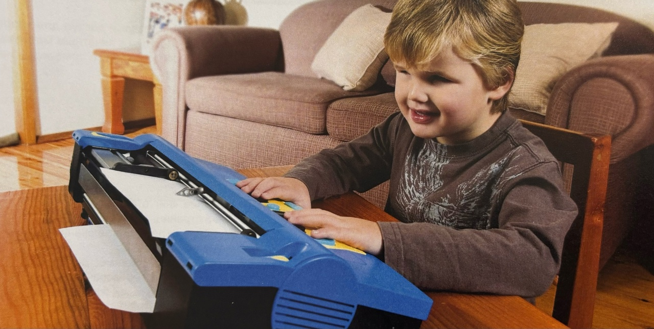
ТЕХНИЧЕСКИЕ ХАРАКТЕРИСТИКИ: • 6-точек Брайля • Порты: 2x9-pin последовательных порта, 1х25-pin out параллельный порт, 1xPS2 разъем, USB -В порт, D15 порт внешней клавиатуры • Возможность подключения к ПК • Стандартный разъем 3,5 мм для наушников • Динамик • Размер памяти 400 кб или 600 брайлевских страниц • Источник питания: работает и от сети и от аккумулятора 9В постоянного тока 5.5 А, цикл зарядки 8 часов, время работы 6-8 часов. При тиснении файлов необходимо подключение к источнику питания Габариты: Вес 4,7 кг; Высота 12 х глубина 24 мм х ширина 45 см

Slide 22
Читающие машины

Slide 23
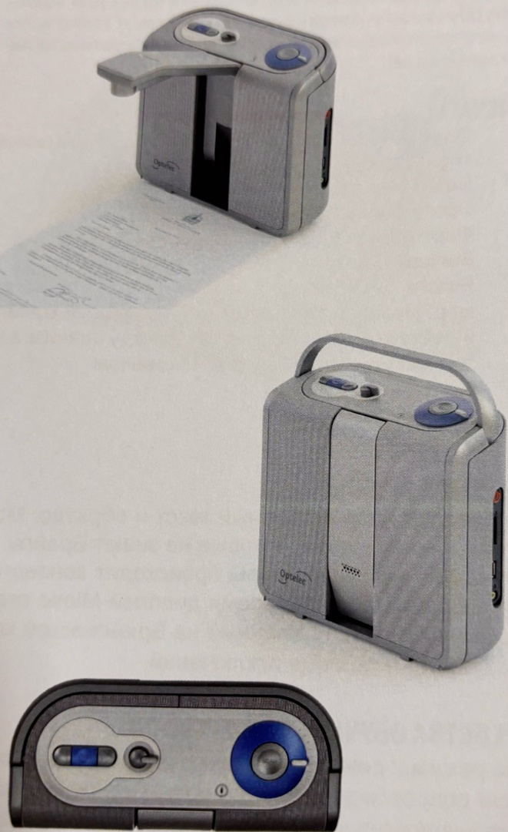
Читающая машина «ClearReader+» — это новое поколение читающих машин для незрячих и слабовидящих пользователей. Читающая машина «ClearReader+» с синтезом речи на казахском (государственном), русском и других языках, производства «Optelec» (Нидерланды), обладает улучшенными техническими характеристиками и новейшей широкоугольной оптикой. Новая читающая машина «ClearReader+» принципиально отличается от предыдущей модели SARA СЕ, снятой с производства в 2017 году, - новым дизайном, компактностью, мобильностью, эргономичностью и удобством в эксплуатации, благодаря встроенным камере, ручке для переноски устройства и аккумуляторной батарее «ClearReader+» имеет достаточно большой объем внутренней памяти (1 Тб), возможность подключения к дисплею: Брайля и монитору. Легка в управлении, кнопки простые и имеют отличительные формы. Это помогает пользователю без особых усилий управлять всеми функциями устройства.
Читающая машина «ClearReader+» автоматически сканирует и воспроизводит внятным и четким голосом диктора, при помощи синтеза речи, печатный материал на казахском (государственном) и русском, а также английском и других иностранных языках. Читающая машина проста в использовании, не требует особых технических навыков и опыта, и предоставляет возможность прослушивания и чтения незрячими и слабовидящими пользователями любых печатных материалов, включая книги, письма, газеты, журналы и другие плоскопечатные издания или документы, а также, благодаря достаточно большой встроенной внутренней памяти, возможность работы с большим объемом документов. Пользователь может выбрать нужные голоса и языки и переключать их во время чтения. Используя удобные кнопки, пользователь может легко сопоставить язык документа с языком чтения устройства.

Slide 24
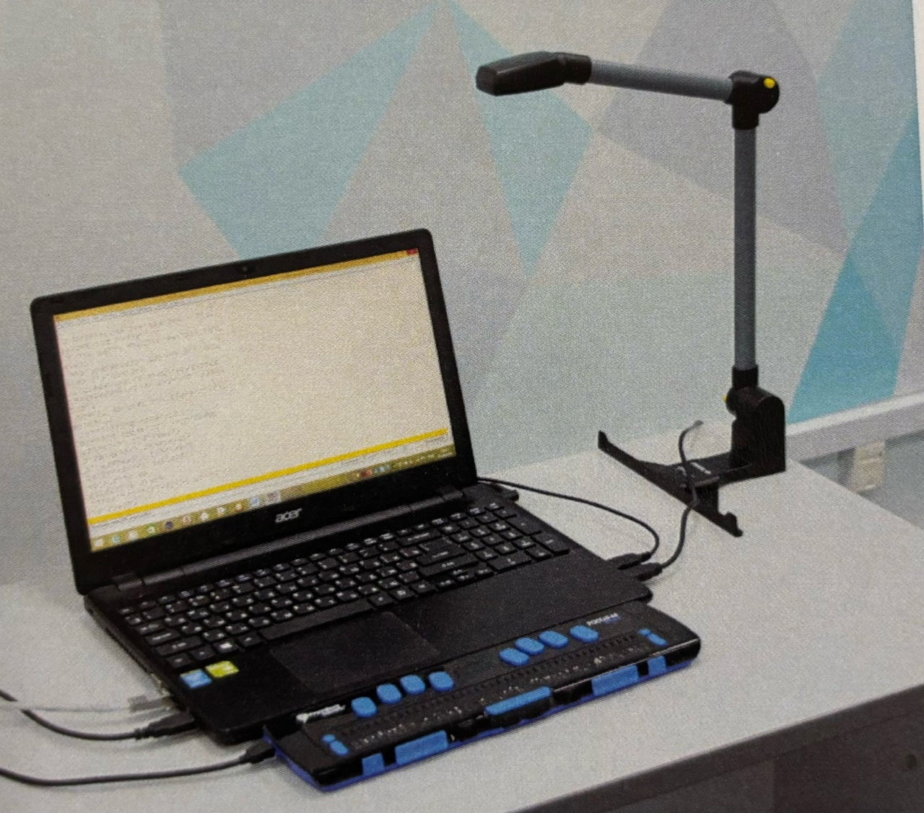
Pearl - предоставляет быстрый доступ для незрячих и слабовидящих пользователей к печатным материалам путем голосового воспроизведения, в том числе на казахском и русском языках. Складная камера в секунды подключается к ПК и производит снимки изображения печатного материала. Устройство позволяет быстро конвертировать печатный материал в речь. • Читает все виды документов. Сканирование 20 страниц за минуту во время чтения. • Сканирование книг в переплете с сохранением разбиения страниц. Увеличение и переформатирование текста для более легкого чтения. В автоматическом режиме датчик движения определяет момент переворачивания страниц и PÉARL производит снимок изображения.

Slide 25
Принтеры для печати рельефно-точечным шрифтом Брайля компании Index Braille (Швеция)

Slide 26
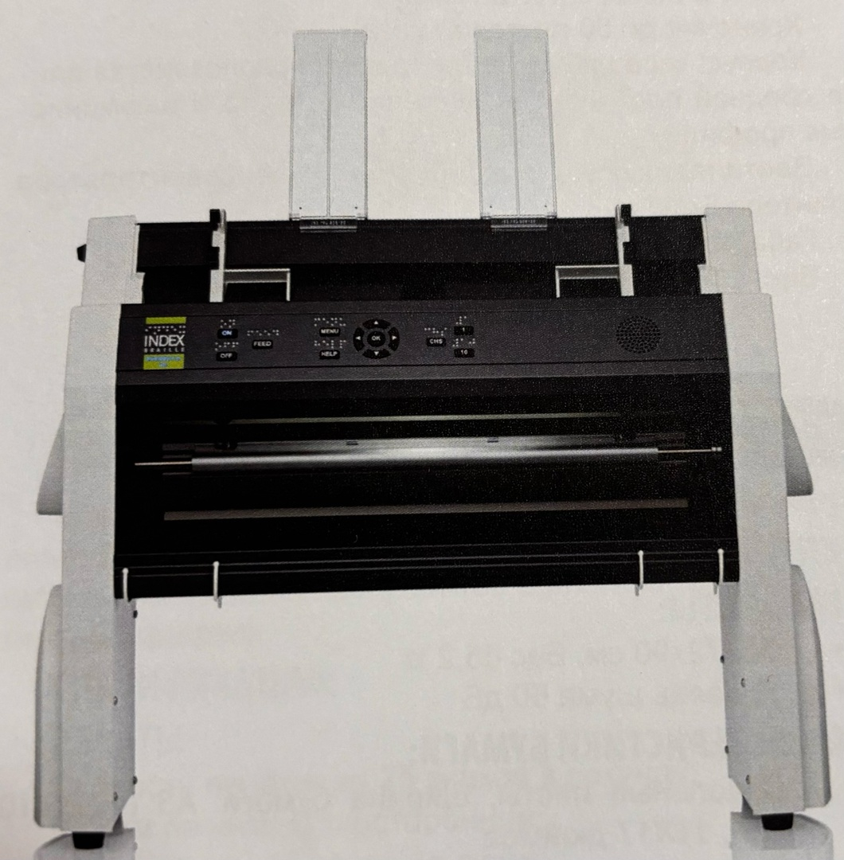
Everest-D V5 новая модель принтера Брайля шведской компании Index Braille. Everest- D V5 — это самый универсальный принтер, печатающий рельефно-точечным шрифтом Брайля в любом формате на листовой бумаге. СПЕЦИФИКАЦИЯ: ГАБАРИТЫ: 45х56х18 см (ВхШхГ) Вес: 12 кг Уровень шума: 80 дБ (А) (<60 дБ (А) с шумопоглощающим шкафом)
ХАРАКТЕРИСТИКИ БУМАГИ Тип бумаги: одинарные листы Вес бумаги: 120-180 г/м2 Ширина бумаги: 130-297 мм Длина бумаги: 100-590 мм Настраиваемый размер бумаги Количество бумаги в податчике листов: 50 листов ХАРАКТЕРИСТИКИ ПЕЧАТИ ШРИФТОМ БРАЙЛЯ • Скорость тиснения: 120 знаков в секунду • Одностороннее и двустороннее тиснение • Вертикальная печать • Настраиваемое межстрочное расстояние • Технология формирования точки: 1 головка тиснения с 13 молоточками. Используется закаленная сталь для наилучшего качества Брайля и увеличения срока службы. • Шрифт Брайля: 2.2, 2.5, 3.2 мм • Тактильное графическое разрешение до 100 точек на дюйм.

Slide 27
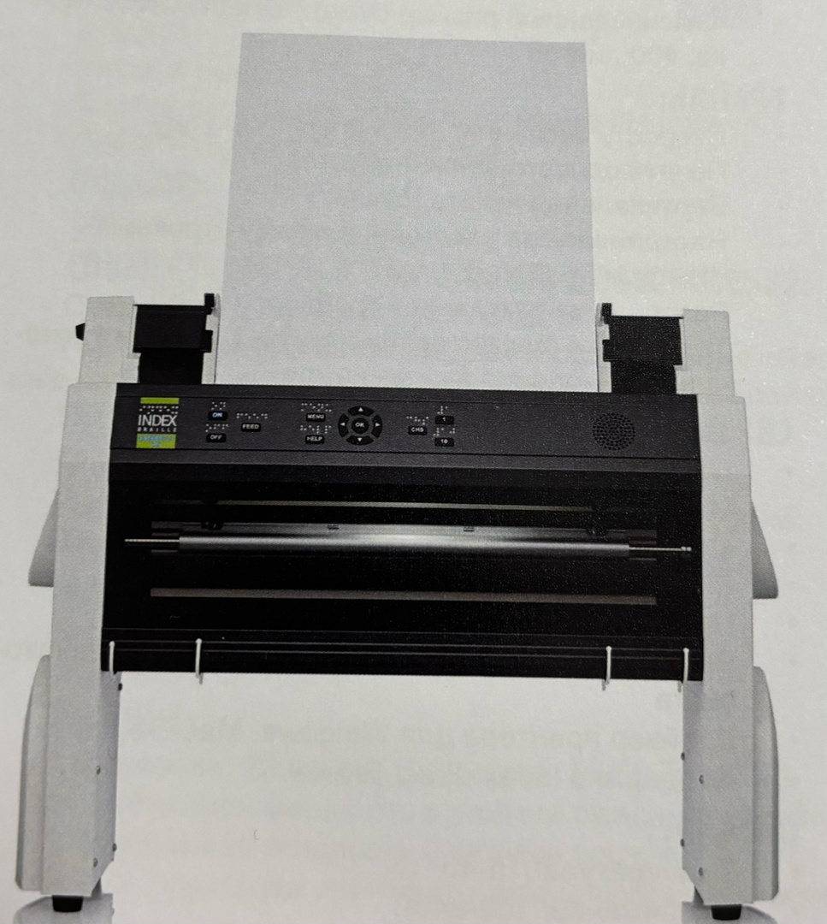
ИНТЕРФЕЙСЫ • •Пользовательский интерфейс: речевая обратная связь. Клавиши обозначены и плоскопечатным шрифтом и шрифтом брайля + наличие светодиодных индикаторов статусов. USB хост порт. Возможность печати документов напрямую с USB носителя. •Проводная сеть • Bluetooth • • Wi-Fi •Поддержка мобильных устройств • Веб-интерфейс: встроенный веб-сервер для мониторинга состояния тиснения и установки. • Приложение для печати idB: Index-direct-Braille • Возможность обновления программного обеспечения
УСЛОВИЯ ЭКСПЛУАТАЦИИ • Напряжение: 100-240 В постоянного тока • Мощность: не более 140 Вт макс. • Мощность в режиме ожидания: не более 5 Вт В режиме ECO • •POWER: не более 0,05 Вт
КОМПЛЕКТ ПОСТАВКИ: Принтер Брайля Кабель питания Руководство пользователя
КЛЮЧЕВЫЕ ОСОБЕННОСТИ: Податчик бумаги на 50 листов. • Использует стандартную бумагу, доступную в ближайшем магазине. Стандартный формат. • Автоматическая печать в формате буклета

Slide 28
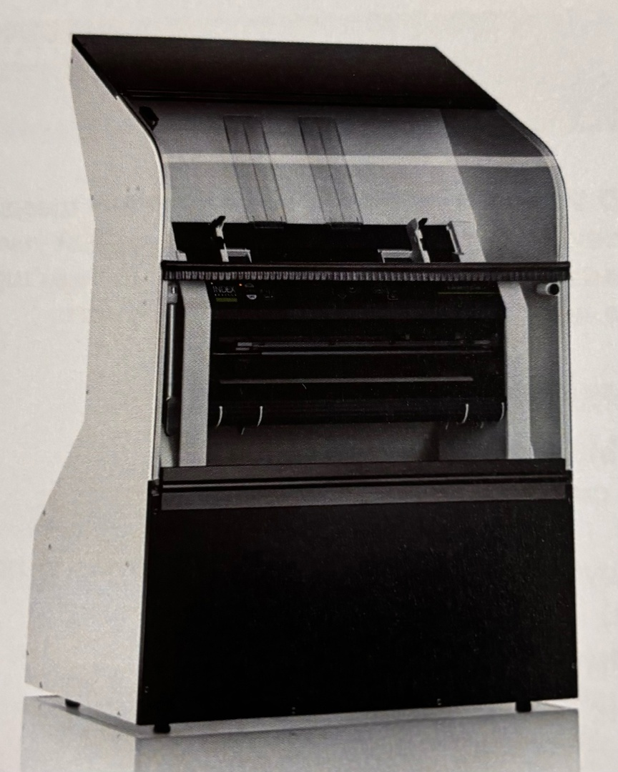
Шумопоглощающий шкаф Acoustic Hood Everest V4/ V5 уменьшает шум до 90%, тем самым обеспечивая комфортные условия при работе с принтером Брайля. Подходит для использования в любых помещениях, включая классные комнаты, офисы и т.п. Шкаф имеет современный и стильный дизайн. Поставляется сразу готовым к использованию (сборке не требуется).
СПЕЦИФИКАЦИЯ: Уровень шума 58 (дБ) A4/A3 и Letter/11×17 дюймов Хранение до 50 листов бумаги Корпус: окрашенный МДФ (древесноволокнистая плита средней плотности), закаленное стекло и алюминиевые профили Вентиляция осуществляется при помощи вентилятора принтера Брайля Габариты (ШхГ×B): 60х39х92 см Вес: 23 кг

Slide 29
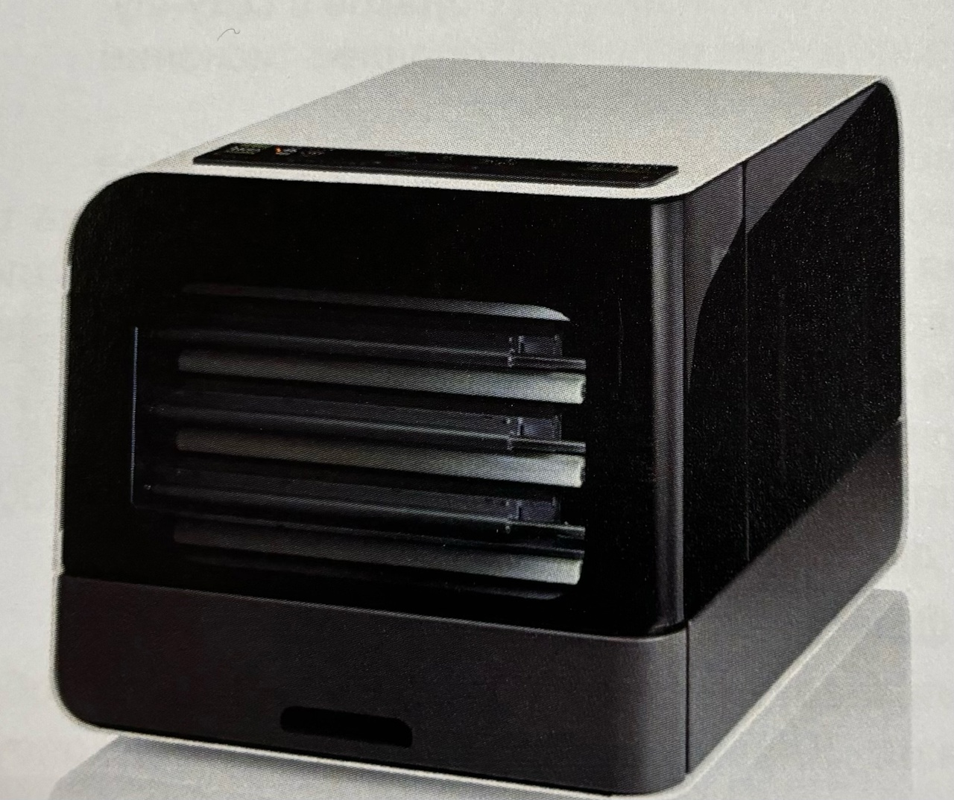
СПЕЦИФИКАЦИЯ: ГАБАРИТЫ: 56x72×90 см, Вес 65,2 кг • Уровень шума 60 дБ
ХАРАКТЕРИСТИКИ БУМАГИ: • Отдельные листы, ширина бумаги: А3 (297×410 ММ), 11Х17 дюймов • Длина бумаги: 11»×11х5», В4 250х353 мм Вес бу-маги: 120-180 г/м2 • Фиксированный размер бумаги Вместимость лотка: 400 листов
БРАЙЛЬ: • Скорость тиснения: 300 знаков в секунду Печать одностороняя и двустороняя • Вертикальная печать (буклет) Настраиваемое расстояние между строками Шрифты Брайля: 2,5 мм Разрешение тактильной графики: 50 DPI Технология формирования точек: 3 головки тиснения с 13 молоточками на каждой
СВЯЗЬ: USB USB флеш карта памяти • Сеть: беспроводная и проводная .Bluetooth • Поддержка мобильных устройств Веб-интерфейс для настроек принтера и мониторинга Драйвер принтера для Windows, Mac OS, Linux • Поддержка Index-direct-Braille
ПИТАНИЕ: • Температура: 15-40° С • Напряжение: 100-240В • Мощность макс.: 400 Ватт, В режиме ожидания: 5 Ватт, В режиме ЕСО: 1 Ватт • Переключаемый блок питания

Slide 30
Настольные принтеры для печати рельефно-точечным шрифтом Брайля компании «ViewPlus» (США)
Настольные брайлевские принтеры, способные тиснить не только брайлевский текст, но и высококачественную тактильную графику. Принтеры легки в использовании и способны удовлетворить самые требовательные запросы. Уровень шума приемлем для офисных и учебных помещений без использования специальных шумозащитных приспособлений. В комплект поставки всех принтеров входит русифицированное программное обеспечение, которое делает настройку и работу с принтером достаточно легкой.

Slide 31
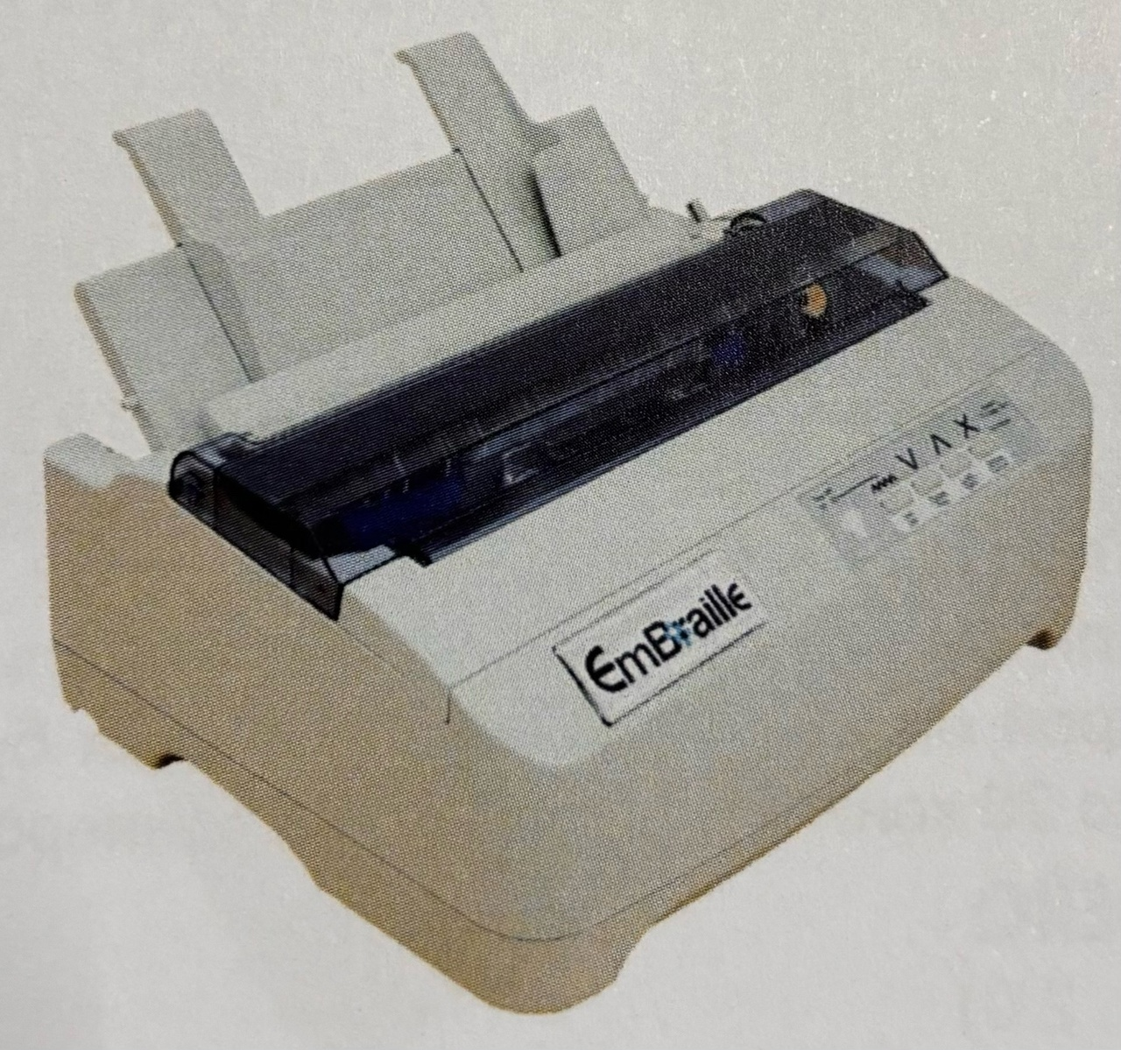
Принтер для печати рельефно-точечным шрифтом Брайля VP EmBraille предназначен для печати небольших тиражей документов шрифтом Брайля и тактильной графики.
СПЕЦИФИКАЦИЯ: ПЕЧАТЬ: Скорость печати: до 25 знаков в секунду; Режим печати: Односторонняя; Разрешение: 17 точек на дюйм; Высота тактильных точек: изменяемая для отображения цветной графики БУМАГА: Ширина бумаги: 77 - 216 мм; Бумага: отдельные листы и непрерывная подача; Плотность бумаги: 50-175 г/см ПОДКЛЮЧЕНИЕ: USB (1.1, 2.0) СОВМЕСТИМОСТЬ И ПРОГРАММНОЕ ОБЕСПЕЧЕНИЕ: Совместим с Windows 7, 8/8.1, 10; ПО даёт возможность создавать осязательные цветные рисунки и диаграммы с подписями шрифтом Брайля. ПО включает транслятор текста в Брайль.
ГАБАРИТЫ И ВЕС: Высота: 159 мм; Ширина: 359 мм; Глубина: 285 мм; Вес: 5 кг
УСЛОВИЯ ЭКСПЛУАТАЦИИ: Рекомендуемая температура: 5 - 35°С; Влажность: 20 - 80% ПИТАНИЕ:
Напряжение: 220 - 240 В; Частота: 50/60 Гц (‡3%); Потребляемая мощность в режиме ожидания: < 4 Вт; Потребляемая мощность в режиме печати: < 85 Вт. При эксплуатации принтера уровень шума составляет 70дБ(А).

Slide 32
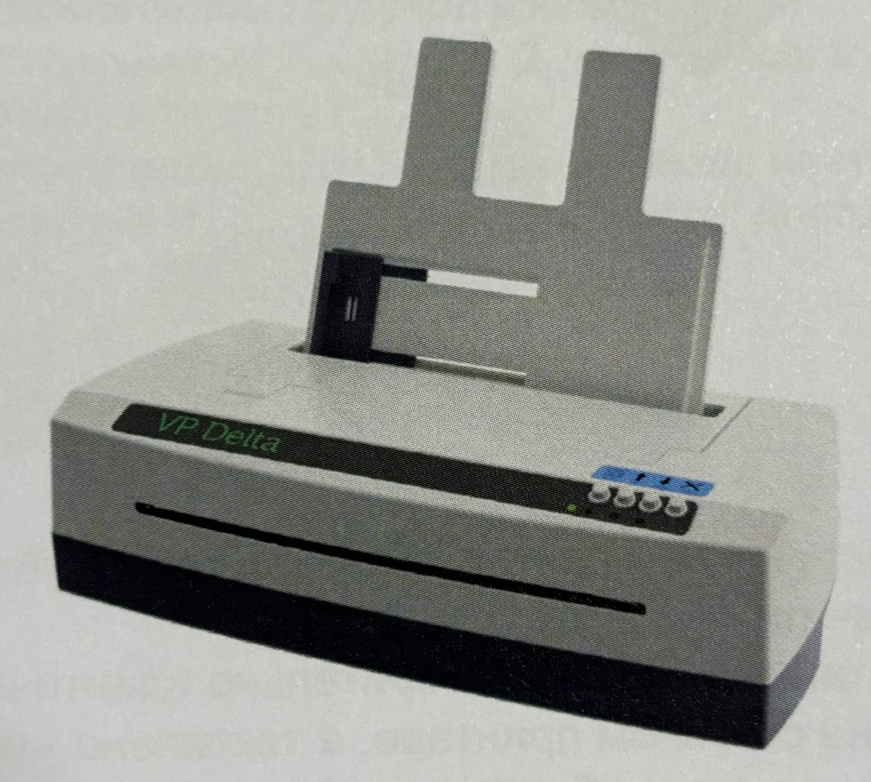
VP Delta - сочетает тактильной графики и высокоскоростной печати документов шрифтом Брайля до 120 знаков в секунду. Печатает на отдельных листах. СПЕЦИФИКАЦИЯ: ПЕЧАТЬ: Скорость печати: до 120 знаков в секунду; Режим печати: двусторонний; Разрешение: 100 точек на дюйм; Высота тактильных точек: 7 уровней для отображения цветной графики; Высота шрифта Брайля: настраиваемая, 3 уровня. БУМАГА: Ширина бумаги: 7 - 12 дюйма (178 - 305 мм); Бумага: полистная подача (отдельные листы); Вес бумаги: 33 - 120 фунтов (90 - 200 г/кв.м); Лоток на 50 листов ПОДКЛЮЧЕНИЕ: USB (1.1, 2.0), Ethernet СОВМЕСТИМОСТЬ И ПРОГРАММНОЕ ОБЕСПЕЧЕНИЕ: Совместим с Windows 7, 8/8.1, 10; ПО даёт возможность создавать осязательные цветные рисунки и диаграммы с подписями шрифтом Брайля; ПО включает транслятор текста в Брайль. ГАБАРИТЫ И ВЕС: Высота: 158 мм; Ширина: 557 мм; Глубина: 275 мм; Вес: 9 кг УСЛОВИЯ ЭКСПЛУАТАЦИИ: Рекомендуемая температура: 15 — 35°С; Влажность: 20 - 80% относительной влажности (без конденсации ПИТАНИЕ: Напряжение: 85 - 264 В; Частота: 50/60 Гц (‡3%); Потребляемая мощность в режиме ожидания: 20 Вт; Потребляемая мощность в режиме печати: 200 Вт. При эксплуатации принтера уровень шума составляет 70дБ(А).

Slide 33
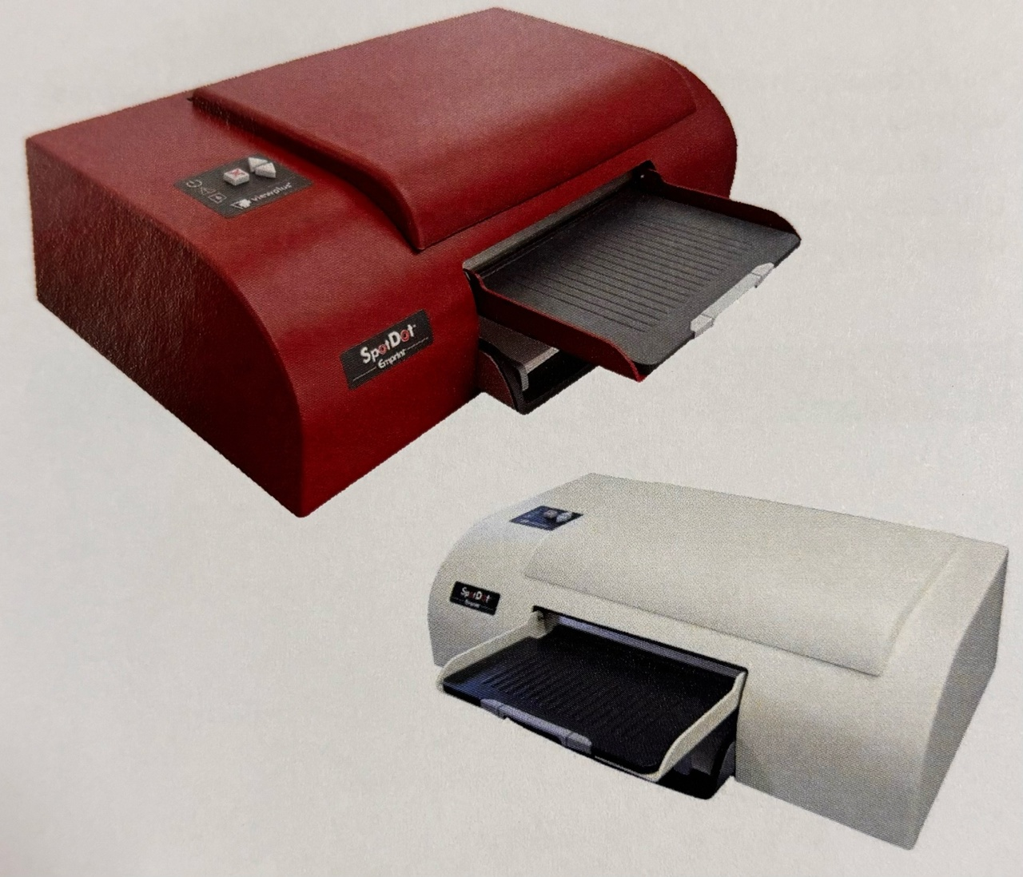
Универсальный принтер, совмещающий Брайль и цветную печать. Отпечатанные документы зрительно идентичны напечатанным на струйном принтере, а тактильно - обладают рельефом и содержат брайлевский текст. • Создает осязательные цветные рисунки и диаграммы. • Печатает рельефный текст и математические знаки. • Переводит и печатает Брайль. Корпуса принтеров Emprint™ SpotDot представлены в красной («Огонь») и белой («Лед») цветовой гамме. СПЕЦИФИКАЦИЯ: Внимание! Данная модель принтера не поддерживает двустороннюю печать.
ПЕЧАТЬ: скорость печати: чернила и тиснение: 40 знаков в секунду; только тиснение: 50 знаков в секунду. Разрешение при печати: 300 дрі (точек на дюйм). Качество печати: улучшенное, нормальное, черновое. Разрешение при тиснении: 20 dpi (точек на дюйм). Интенсивность точек при тиснении: Сильное, нормальное, легкое. Тиснение 3D: для тактильной передачи цвета используется 8 степеней высоты точек. Заменяемые картриджи: С 6656 A Hewlett Packard Туре 56 - черный. С 6657 A Hewlett Packard Type 57 - трех-цветный. БУМАГА: размер: A 4, US Letter (8.5» x 11»), Legal (8.5» x 14») Плотность: для письма - от 75 до 105 гр/м2; конверт, обложка: от 75 до 90 гр/м2; баннер: от 50 до 90 гр/м2; кар-точка: до 200 гр/м2; фотобумага: до 230 гр/м2. Бумагоприемник: - трей на 150 листов (копировальная бумага); - трей на 60 листов (Брайлевская бумага либо и карточки); до 20 конвертов, этикеток и баннеров. ИНТЕРФЕЙС: le- USB (1.1, 2.0)
СОВМЕСТИМОСТЬ И ПРОГРАММНОЕ ОБЕСПЕЧЕНИЕ: Windows 7, Vista, XP, 2000. ПО даёт возможность создавать осязательные цветные рисунки и диаграммы с подписями на Брайле. ПО включает транслятор текста в Брайль. ГАБАРИТЫ И ВЕС: высота - 170 мм; ширина - 596 мм; глубина - 427 мм. Вес: 11 кг. УСЛОВИЯ ЭКСПЛУАТАЦИИ: Рекомендуемая температура эксплуатации: 15 to 35 °C.

Slide 34
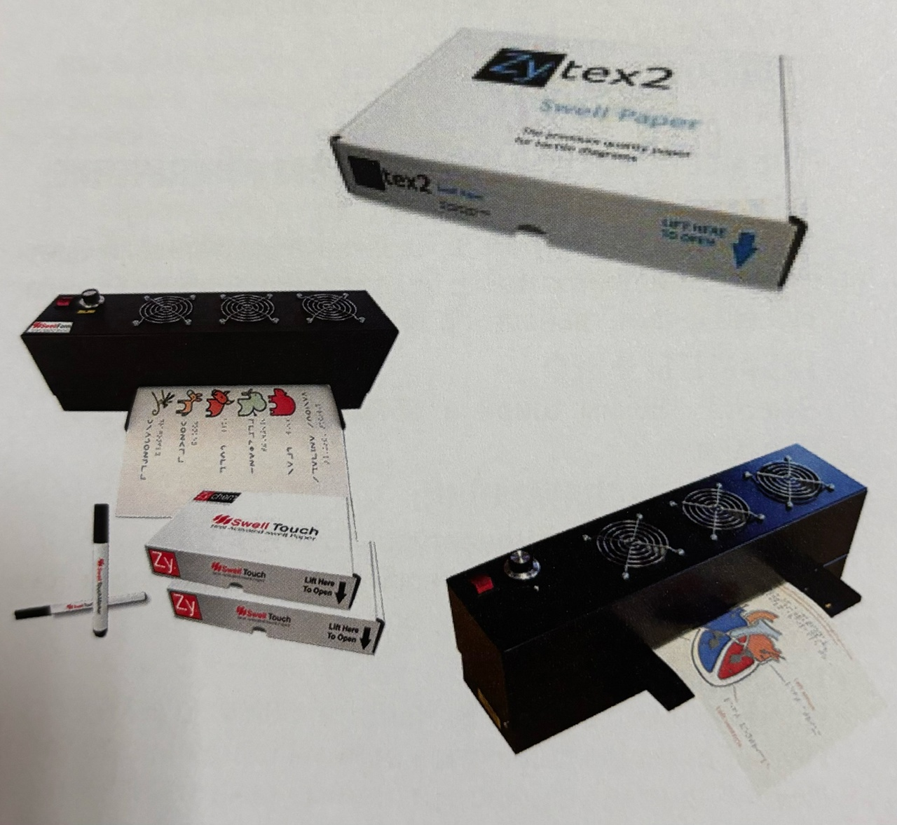
Swell Form (ZyFuse) - устройство, которое позволяет создавать осязательные рисунки на специальной бумаге. При помощи нагрева, изображение на специальной бумаге становится выпуклым, что делает данную напечатанную информацию доступной для незрячих пользователей на ощупь. Используется для создания тактильной графики: карт, изображений, диаграмм, графиков и т.п. Swell Form (ZyFuse) - это простой и быстрый способ создания тактильной графики!
ТЕХНИЧЕСКИЕ ХАРАКТЕРИСТИКИ: • Встроенный температурный контроль. • Ручная настройка температуры. Формат бумаги: до АЗ •Использует одинарные листы специальной бумаги SwellTouch - Звуковой индикатор позволяет узнать, когда вставить следующий лист. • Лампа: кварц галоген (1000Вт) • Питание от сети 220-240В 50Гц, 5А Размеры: без лотков: 50х12×16 см с лотками: 50х12×19мм Вес: 6 кг Рабочая температура: 5-35 °С

Slide 35
Видеоувеличители
Портативные видеоувеличители (электронные лупы)
Стационарные видеоувеличители Устройства для чтения «говорящих книг» на флэш картах (тифлофлешплеер)
Портативные компьютеры (тифлокомпьютеры) ElBraille с вводом/выводом шрифтом Брайля и синтезатором речи на казахском и русском языках

Slide 36
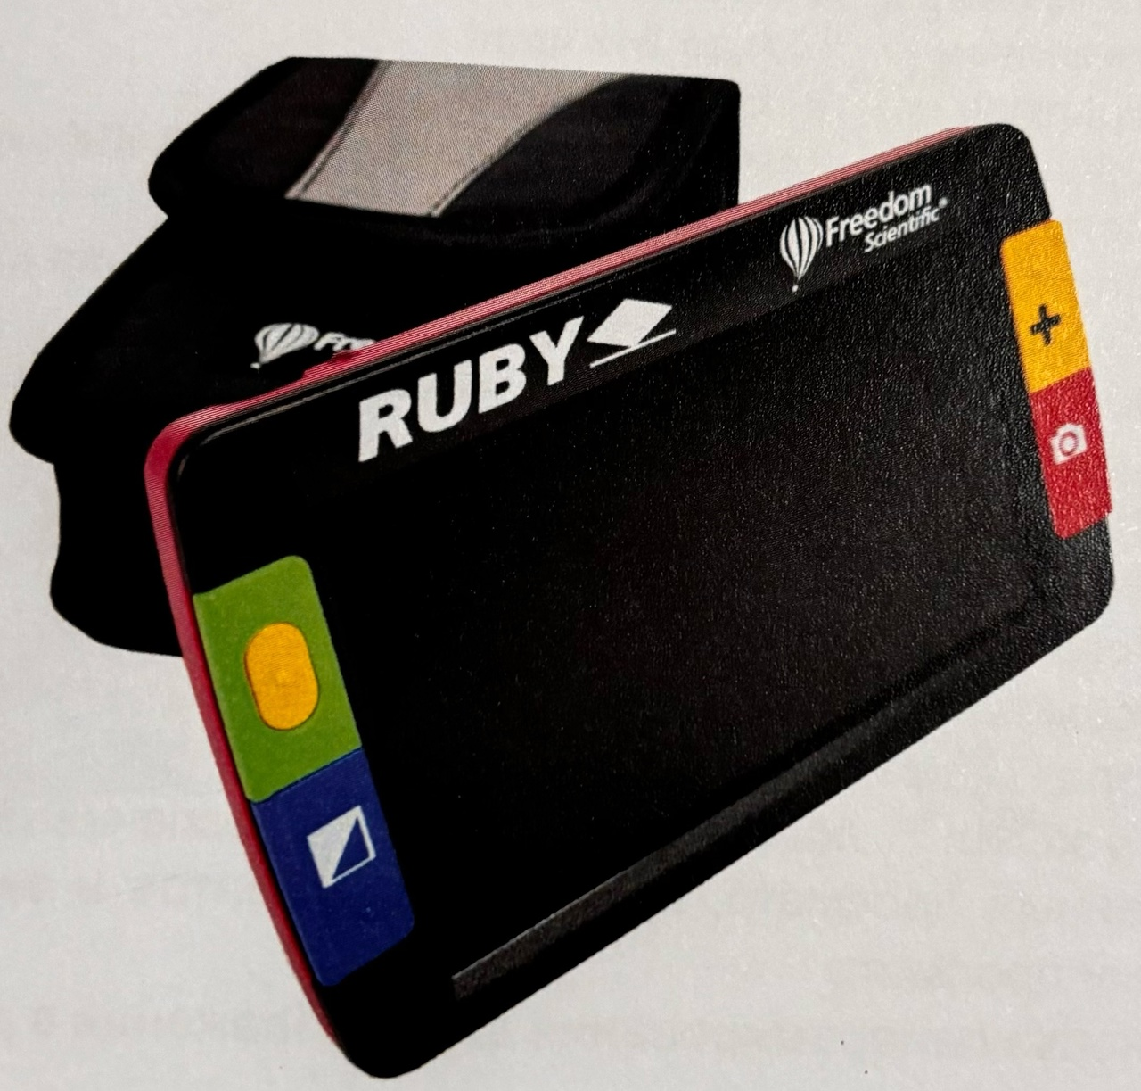
Портативная электронная лупа Ruby
• Экран: 10,2 см (16:9) • Увеличение: от 2х до 14 раз • Цветовые режимы: 5 • Возможность задержки изображения • Аккумулятор: примерно 2 часа непрерывной работы, зарядка за 2 часа
Комплектация: лупа, защитный чехол, наручный ремешок, аккумулятор, зарядное устройство, инструкция по эксплуатации

Slide 37
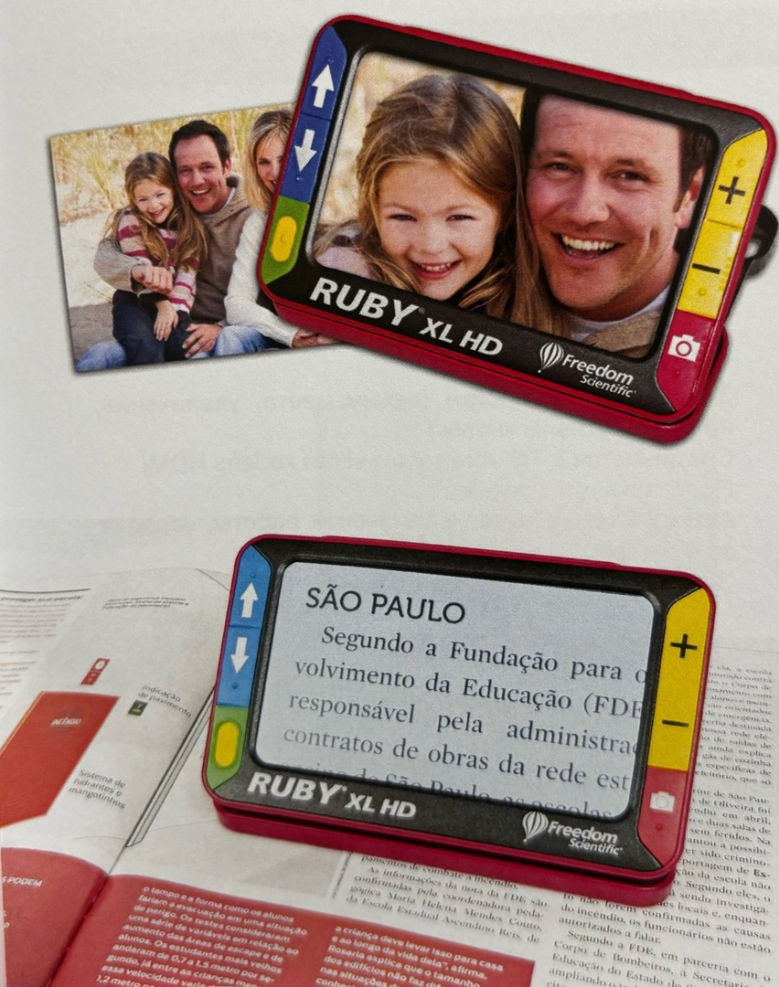
RUBY® XL HD — это портативный ручной видео-увеличитель высокой чёткости. Данный ЭРВУ имеет больший экран по сравнению с Ruby, улучшенную камеру, больший объем памяти и более продолжительное время автономной работы.
ОСНОВНЫЕ ХАРАКТЕРИСТИКИ: 5-дюймовый (12,7 см) широкоформатный ЖК-дисплей. Соотношение сторон 16:9. Плавное увеличение от 2 до 14 крат. Автофокус 5 мегапикселей. 20 высококонтрастных цветовых режимов просмотра:
стандартные цветовые режимы - полноцветный, чёрный на белом, белый на чёрном, жёлтый на синем, желтый на чёрном;
настраиваемые цветовые режимы - чёрный на жёлтом, зелёный на чёрном, чёрный на зелёном, белый на синем, чёрный на синем, синий на чёрном, синий на жёлтом, красный на чёрном, чёрный на красном, янтарный на чёрном, чёрные на янтарном, фиолетовый на чёрном, чёрный на фиолетовом, красный на белом, чёрный на голубом. Стоп-кадр с регулируемым увеличением. 3 часа непрерывного использования. Возможность сохранения до 80 снимков и отправка их на ПК через USB. Встроенная подставка для чтения. Складная ручка. Индикатор статуса заряда батареи.
ГАБАРИТЫ И ВЕС: Вес 300гр. Габариты 13,8 х 8,8 х 2 см.

Slide 38
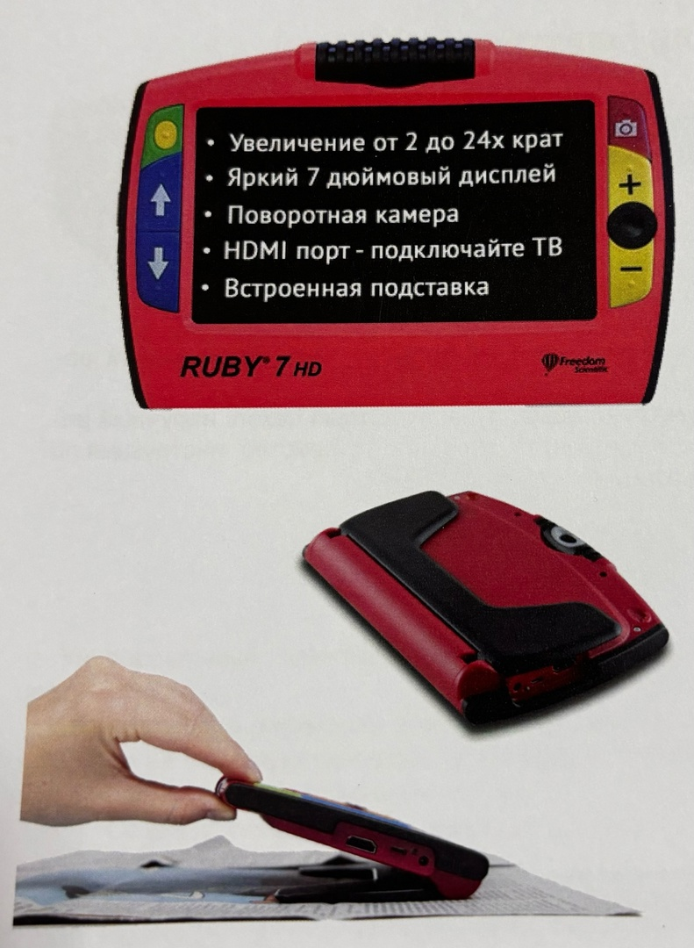
RUBY® 7 HD - это портативный ручной видеоувеличитель высокой чёткости. Данный увеличитель имеет большой 7-ми дюймовый экран, поворотную камеру, HDMI порт для подключения к ТВ, обеспечивает более продолжительное время автономной работы и многое другое.
ТЕХНИЧЕСКИЕ ХАРАКТЕРИСТИКИ: • Увеличение от 2х до 24х крат • Быстрое чтение без размытия • Большой, 7-дюймовый широкоформатный ЖК экран • Встроенная подставка для чтения • Полноразмерный HDMI порт для подключения к ТВ • 3 часа автономной работы • 20 высококонтрастных цветовых режимов, позволяющих настроить наиболее комфортное для зрения • Стоп кадр • Линии и маски чтения • Возможность сохранения до 80 изображений • Возможность передачи изображений на компьютер через USB порт PivotCam™ поворотная камера. Обеспечивает удаленный просмотр, просмотр документов и зеркальный просмотр • Кнопка панорамирования для изображений в режиме стоп кадра • Легковесный - всего 510 г • Габариты: 190.5 х 129.5 х 20.3мм • Комплект поставки: чехол для переноски, зарядное устройство

Slide 39
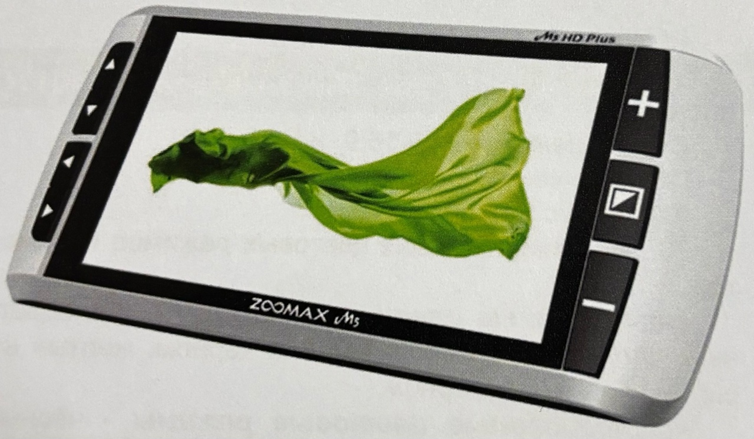
Портативная электронная лупа Zoomax M5 HD Plus
• Экран: 12,7 см, сенсорный экран • Увеличение: от 2.3 до 16 раз • Качество изображения 2 HD • Возможность сохранять до 60 изображений в памяти • Линии для чтения и рамки, 4 вида • Тактильные кнопки • Две камеры 5 мегапикселей, разрешение экрана 1280x720p • Запоминает настройки (режим цвета, увеличение, яркость, сигналы кнопок) • Соединяется с ТВ/монитором через кабель HDMI • Подставка для чтения • Аккумулятор: 4 часа непрерывной работы, зарядка за 4,5 часа • Эргономичная ручка

Slide 40
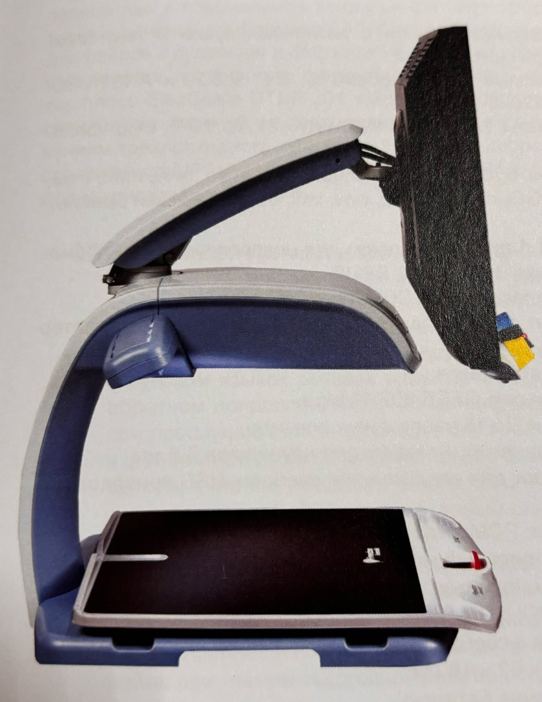
ОТЛИЧИТЕЛЬНЫЕ ОСОБЕННОСТИ: • Увеличение (до 30 крат на 15-дюймовом мониторе; до 24 крат на 12-дюймовом мониторе) • Легковесная, портативная, складная конструкция. • Возможность выбора размера диагонали монитора: 15 или 12-дюймов • Камера с автофокусом • 32 цветовых режима: 5 режимов по умолчанию и 27 настраиваемых цветовых режимов • Режим чтения и автопортрета • Настраиваемые линии чтения и маски для слежения за местоположением в тексте и уменьшения бликов • Функция поиска для быстрого уменьшения масштаба, поиска следующего объекта интереса и возврата к прежнему уровню увеличения • Возможность быстрого сохранения изображений на внешний носитель, благодаря наличию слота для SD-карт • Подключение к компьютеру по USB при использовании программного обеспечения GEM® • Яркие, крупные и интуитивно понятные элементы управления
TOPAZ® PHD - полнофункциональный видеоувеличитель в компактном исполнении, обеспечивающий безупречное качество изображения. Автофокус, широкий диапазон увеличения, интуитивно понятное управление, пять цветовых режимов по умолчанию и 27 настраиваемых высококонтрастных режимов, настраиваемые линии и маски чтения - всё это предоставляет полную свободу для самостоятельного чтения и детального просмотра объектов как дома, так и в офисе, школе или в доpoгe.

Slide 41
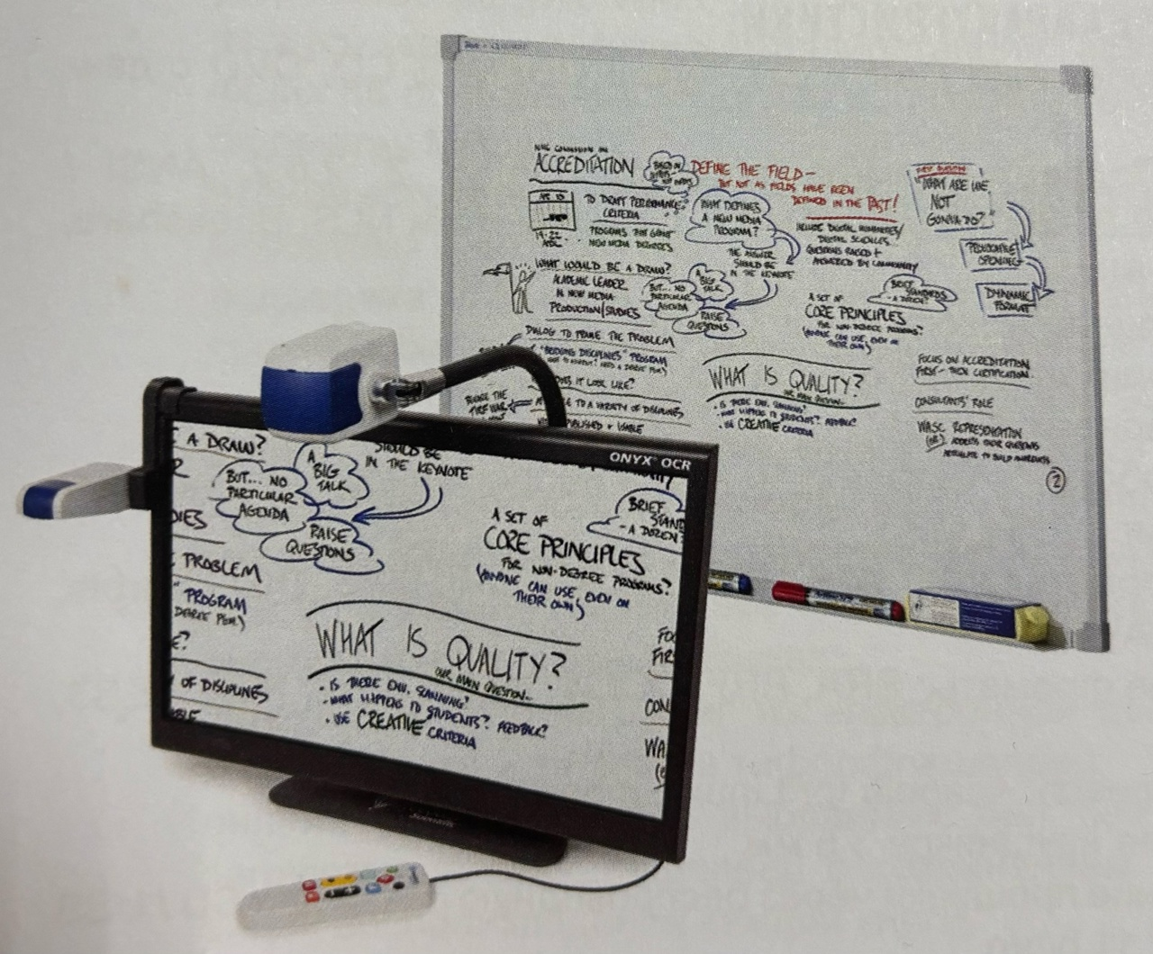
Линейка видеоувеличителей ONYX OCR представ- лена легкими в использовании видеоувеличителями, позволяющими слабовидящим людям комфортно работать с нужной им информацией. При необходимости увеличители данной серии без труда переносятся с места на место. Они также обеспечивают удаленный просмотр, что необходимо для студентов и учеников в аудиториях и классах. Имеют небольшой вес и компактные размеры. Отдельно доступен транспортировочный кейс для переноски 20"и 22" моделей. Увеличитель модели ONYX OCR, представленный на изображении - это видеоувеличитель позволяющий пользователю совмещать увеличение и речь. ONYX OCR объединяет преимущества нескольких видеоувеличителей в одном дизайне. Это решение «четыре в одном» объединяет две отдельные камеры: одну для преобразования текста в речь и вторую для увеличения документов и обзора вокруг вас. Благодаря этому решению пользователь может увеличивать текст на своем столе, писать, заниматься хобби, просматривать изображения на расстоянии (удалённый просмотр), видеть себя и даже слушать документы, поскольку они читаются вслух!

Slide 42
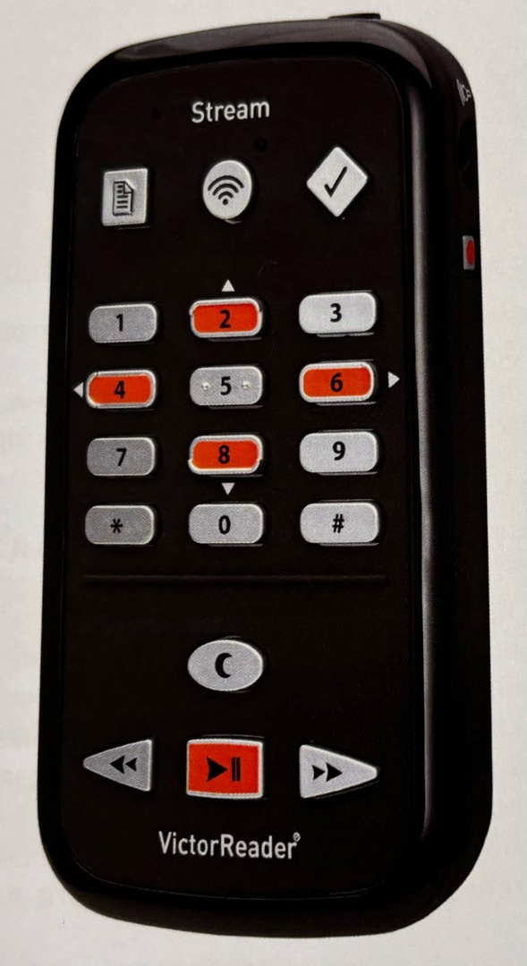
Тифлофлешплеер Victor Reader Stream
Позволяет прослушивать книги в различных аудио и текстовых форматах, благодаря синтезу речи. Поддерживаемые DAISY форматы: 2.0, 2.0.2, и ANSI/NISO 239.86 2002/2005 (DAISY 3) • Аудио форматы: MP4-AAC, AMR-WB+, FLAC, MP3, Ogg Vorbis, Speex, WAV • Типы файлов: 3gp, bra, brf, doc, fb2, html, m4a, m4v, mp2, mp3 mp4, mpg, OGG, rtf, SES3, txt, wav, xml, bes, (Японский Брайль), LKF, FB2 • Синтез речи: Acapela (2 голоса) для воспроизведения форматов brt, txt, html, xml, DOCX, EPUB • Разъем SD с поддержкой SDHC карт объемом до 32Гб • Батарея Li-Ion: с подзарядкой через USB порт или USB адаптер питания • Время зарядки: 5 часов • Беспроводная сеть: IEEE 802.11 b/g/n • Время работы: До 15 часов с наушниками • Встроенный динамик и разъем для наушников 3.5 мм • Микро USB-порт для подключения внешних USB приводов или компьютера Формат записи: РСМ, Wav, MP3 Микрофон: встроенный моно и стерео разъем 3.5 мм • Разъем питания/данных: микро USB • Обновление ПО: SD или онлайн • Текущее время с сообщением даты/времени • Габариты: 114 × 62 × 18 мм. • Вес 110 г (включая батарею)

Slide 43
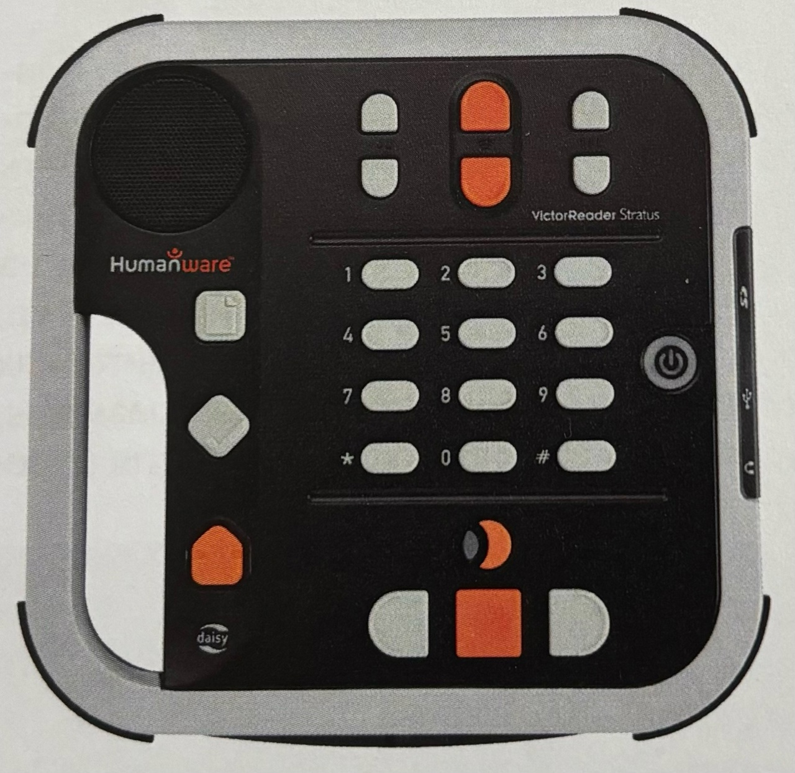
Тифлофлешплеер Victor Reader Stratus 12 M Wi-Fi
Стационарный мультимедиа плеер с беспроводной связью предназначен для воспроизведения цифровых «говорящих» книг различных форматов. ТЕХНИЧЕСКИЕ ХАРАКТЕРИСТИКИ: • Воспроизведение DAISY CD, Аудио CD, MP3 CD, DVD с данными. • DAISY Поддерживаемые форматы: DAISY 2, 2.0.2, ANSI / NISO Z39.86 2002/2005 (DAISY 3). Библиотеки NLS, Bookshare, Learning Ally. •Поддержка протокола Daisy Online • Литий-полимерный аккумулятор. • Время зарядки: 4 часа • Время работы от батарей: 10 часов непрерывного воспроизведения книг DAISY MP3 • Аудио форматы: AAC, AMR-WB+, FLAC, LKF, MP3, OGG Vorbis, Speex, WAV • Текстовые форматы: BRA, BRF, DOCX, HTML, FB2, RTF, SES3, TXT, XML • Text-To-Speech: Acapela for Linux Embedded Гнездо для наушников 3,5 мм • Обновление прошивки через беспроводную связь или SD / USB WIFI: 802.11 b/g/n • • Габариты: 22 × 21,6 х 4,8 см • Вес: 0,76 кг с батареей

Slide 44
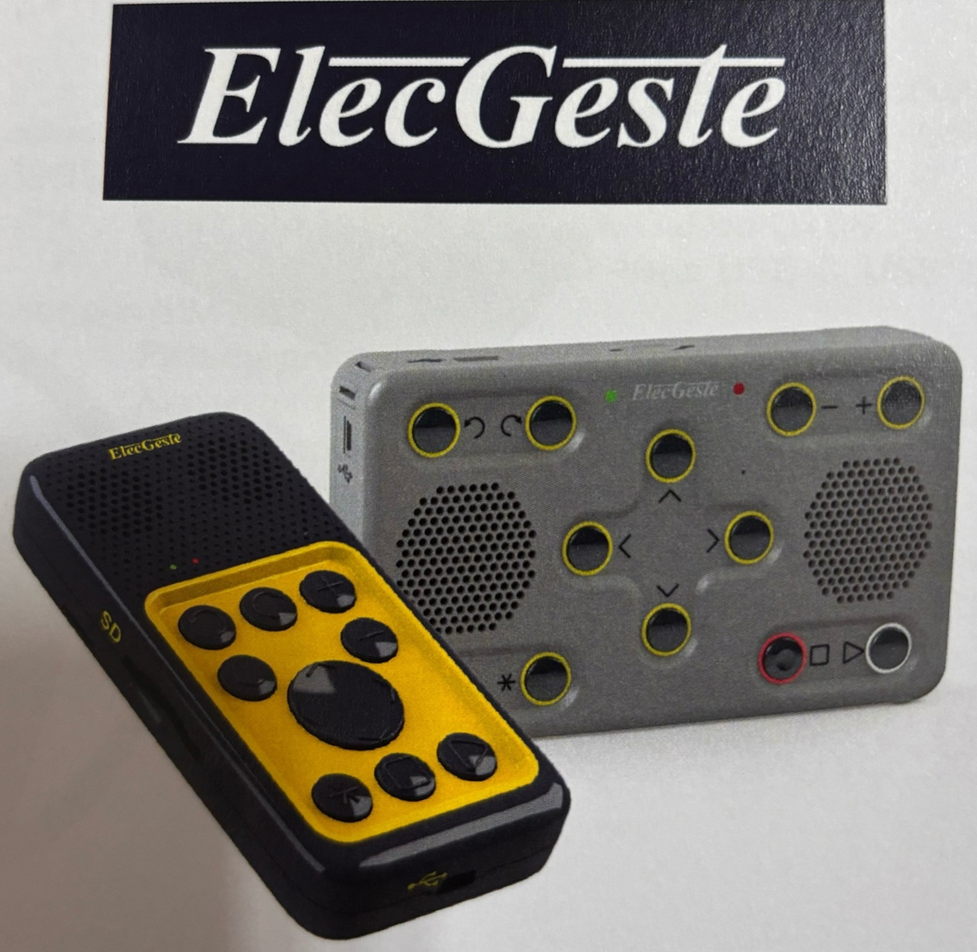
ТЕХНИЧЕСКИЕ ХАРАКТЕРИСТИКИ тифлофлешплееров ElecGeste DTBP: обеспечивается работа со следующими типами носителей информации: флеш-карты типа SD, SDHC и SDXC (до 64 ГБ включительно); USB флеш-накопитель; внутренняя память; возможность подключения внешнего USB CD/ DVD привода; поддержка работы с носителями информации, имеющими файловую структуру FAT и FAT32; прослушивание аудиофайлов производится как через встроенную акустическую систему, так и с использованием стереонаушников; диапазон воспроизводимых частот: 100-10000 Гц; • наличие режима автоматического отключения устройства при отсутствии активности пользователя (режим «Сон») с возможностью настройки таймера автоматического отключения устройства; при повторном включении аппарата после его выключения сохраняются следующие параметры работы устройства: режим, громкость воспроизведения, место воспроизведения фонограммы и частота радиостанции; наличие функции блокировки клавиатуры; возможность обновления внутреннего программного обеспечения из файлов, записанных на флеш-карте и через интернет; корпус изготовлен из высокопрочного АВС пластика; • клавиатура управления кнопочная; • все кнопки управления снабжены тактильными обозначениями; питание устройства комбинированное: от сети 100- 240 В, 50-60 Гц и от встроенного аккумулятора; мощность, потребляемая от сети переменного тока не более 5 Вт; время автономной работы от аккумулятора не менее 14 часов в режиме чтения «говорящей книги» через встроенную акустическую систему при среднем уровне громкости; время полной зарядки аккумулятора менее 4 часов.
Тифлофлешплеер ElecGeste DTBP является техническим средством реабилитации инвалидов по зрению и предназначен для воспроизведения звукозаписи, прослушивания «говорящих книг» в режиме онлайн, а также записанных в специальном защищенном тифлоформате и в международном формате DAISY, воспроизведения аудиофайлов и аудиокниг в формате МР3, чтения электронных текстов встроенным синтезатором речи. Тифлоф-лешплеер ElecGeste DTBP-301 «Медиум» поддерживает специализированный формат «говорящих книг» с применением трехпроходного поточного блочного шифрования содержимого МР3 файлов по алгоритму ХХТЕА с длиной ключа криптозащиты 128-бит.

Slide 45
ФУНКЦИИ тифлофлешплееров ElecGeste DTBP: озвучивание выполняемых команд речевым информатором на казахском (государственном) и русском языках; озвученная на казахском (государственном) и русском языках речевая навигация в прямом и обратном направлениях по книгам и фрагментам при прослушивании «говорящих книг», по папкам и файлам при воспроизведении аудио файлов, по папкам, файлам, предложениям и процентам при чтении текстовых файлов встроенным синтезатором речи; озвученная перемотка в прямом и обратном направлениях в пределах всей книги при прослушивании «говорящих книг», в пределах папки при воспроизведении аудио файлов, в пределах файла при чтении текстовых файлов встроенным синтезатором речи; установка «электронных закладок»; наличие диктофона для записи со встроенного и с внешнего микрофонов во внутреннюю память и флеш-карту с возможностью последующего воспроизведения; • редактирование записей, выполненных в режиме диктофона (вырезка фрагмента, вставка новой записи); соединение с сетью интернет по беспроводному интерфейсу Wi-Fi благодаря встроенному в устройство модулю Wi-Fi; воспроизведение Интернет-радиостанций, вещающих по протоколам Shoutcast и Icecast в аудио-форматах МР3 и ААС; чтение встроенным синтезатором речи новостей в новостных лентах; поддержка работы с сервисами сетевых электронных библиотек для инвалидов по зрению по протоколу DAISY Online Delivery Protocol (DODP); доступ к онлайн библиотеке «говорящих книг» на казахском (государственном) языке с речевым меню на казахском (государственном) языке; доступ к онлайн библиотеке «говорящих книг» на русском и иностранных языках; загрузка выбранных книг из электронной полки или библиотечной базы в тифлофлешплеер; онлайн прослушивание выбранных книг без их загрузки в тифлофлешплеер с сохранением позиции воспроизведения каждой книги.

Slide 46
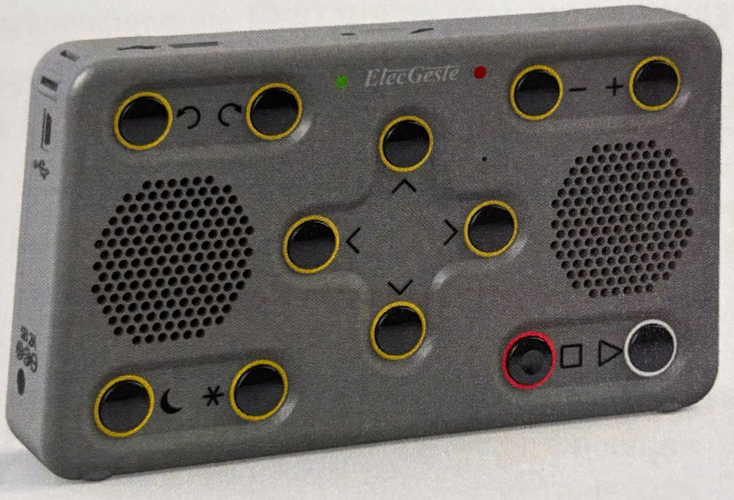
Тифлофлешплеер ElecGeste DTBP-301 Медиум является техническим средством реабилитации инвалидов по зрению и предназначен для чтения «говорящих книг» тифлоформата, формата МР3 и DAISY книг, записанных на флеш-картах и USB флеш-накопителях. Суммарная выходная мощность встроенной акустической системы 4,0 Вт; Габариты: длина 171 мм, ширина 100 мм, 33 мм. Масса: 0,3 кг

Slide 47
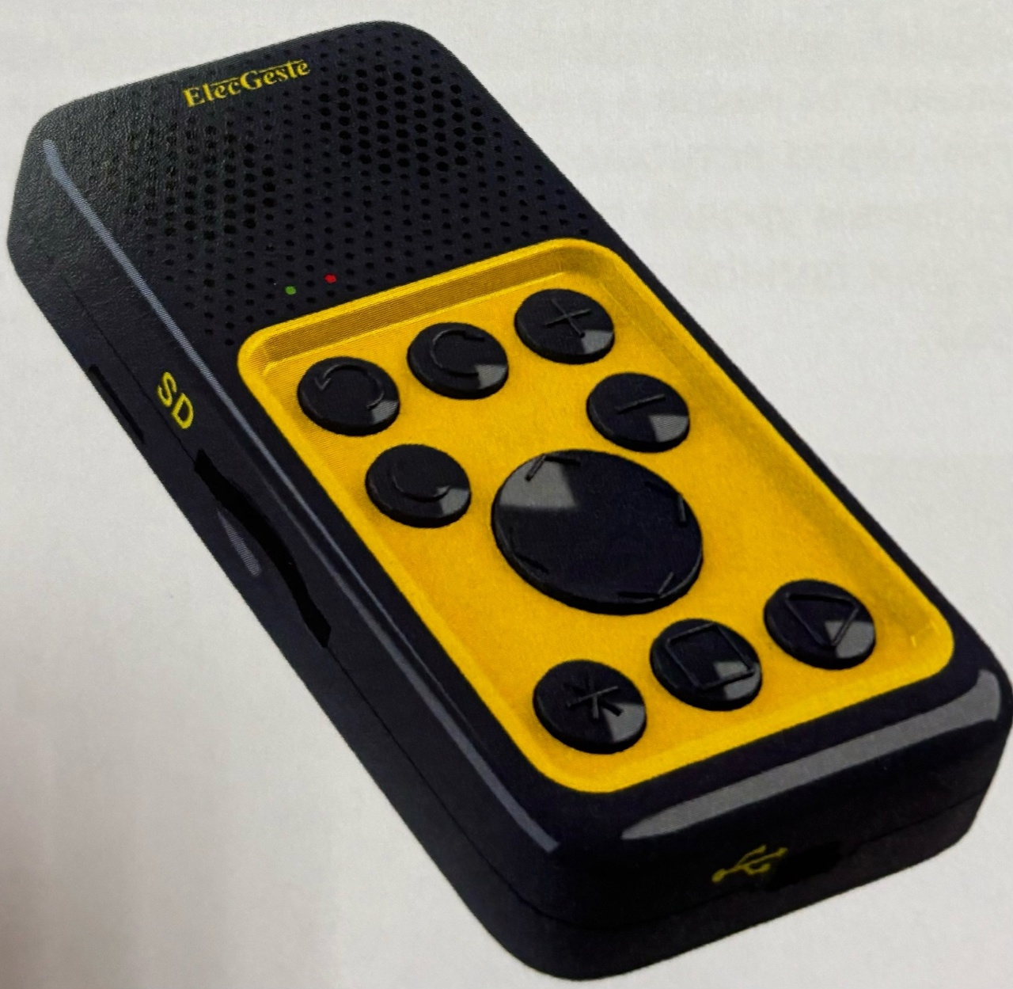
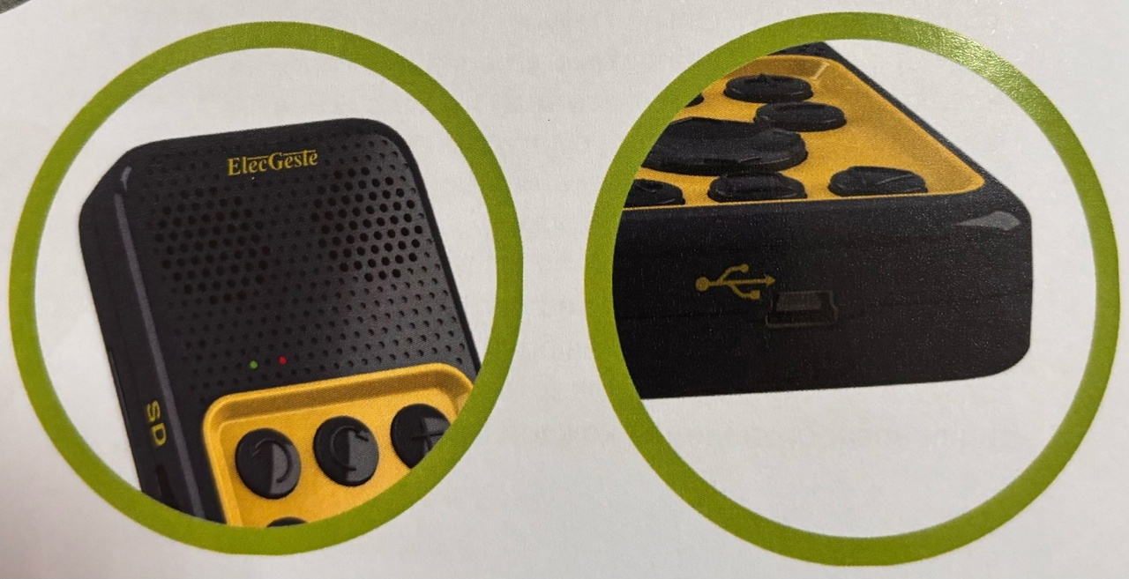
Тифлофлешплеер ElecGeste DTBP-202 является кар- манной версией тифлофлешплеера DTBP-301 Медиум. Это техническое средство реабилитации инвалидов по зрению предназначено для чтения «говорящих книг» тифлоформата, формата МР3 и DAISY книг, записанных на флеш-картах. Суммарная выходная мощность встроенной акустической системы 1,0 Вт; Габариты: длина 111 мм, ширина 54мм, 19 мм. Масса: 0,11 кг

Slide 48
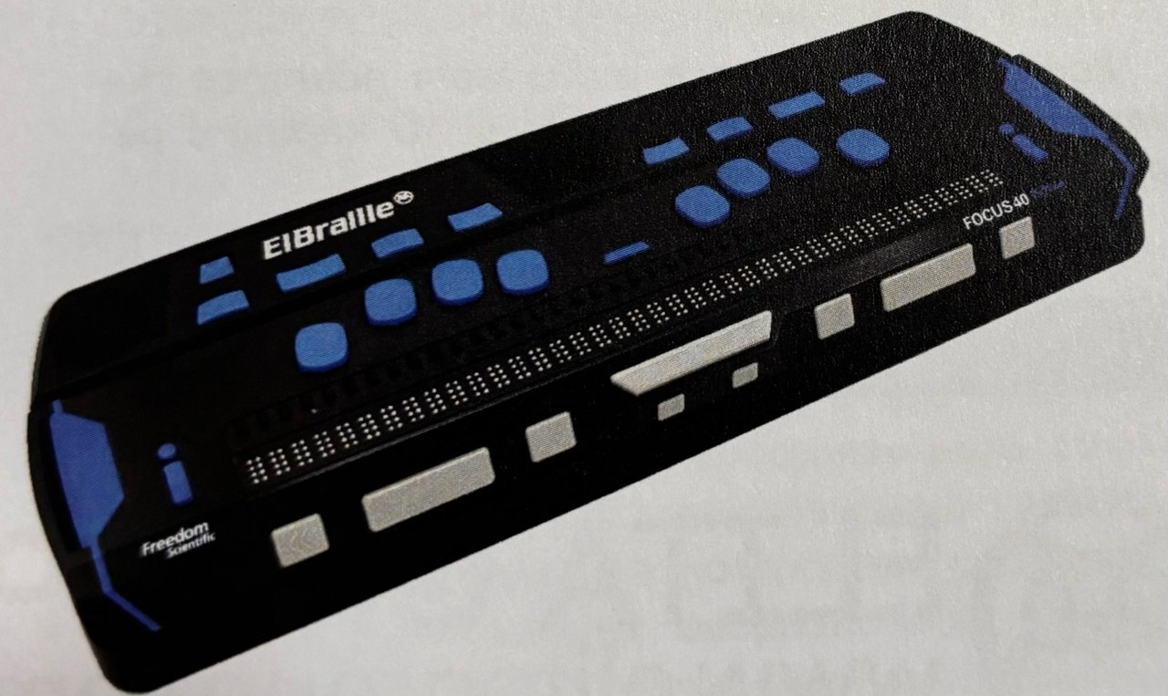
ФУНКЦИОНАЛЬНЫЕ И ТЕХНИЧЕСКИЕ ХАРАКТЕРИ-СТИКИ: Работает под управлением Windows 10 и «JAWS for Windows Pro» с поддержкой речевого синтеза на казахском (государственном), а также русском и английском языках Включает в комплектацию дисплей Focus 40 Blue пятого поколения с 40 обновляемыми ячейками, 8-ми точечной клавиатурой Брайля Бесшовный дизайн между ячейками позволяет пользователю ощущать точки Брайля как на бумаге. Настраиваемый повтор клавиш для ускоренной прокрутки и панорамирования. Управление: 8-клавишная клавиатура в стиле Перкинс; кнопки NAV Rockers на каждой стороне дисплея, независимо настраиваемые для строк, предложений, абзацев или прокрутки вперед назад; клавиши маршрутизации курсора; две фронтально расположенные клавиши для прокрутки; две клавиши для перемещения по строке вверх/вниз; две клавиши выбора; две клавиши SHIFT. Возможность подключения по Bluetooth к устройству ещё пяти дополнительных устройств (например, компьютера, планшета, смартфона и пр.) Возможность подключения к ПК через USB-порт. Устройство работает в автономном режиме и в режиме дисплея Брайля, а также имеет возможность автоматического и принудительного переключения режимов. Процессор 7-го поколения Intel® Core™ i5-7Y57 (4Мб Кеш, до 3.30 ГГц) Встроенная память 128 Гб SSD жёсткий диск Оперативная память 8 Гб RAM Слот для карт памяти с поддержкой SD, SDHC, SDXC объемом до 256 Гб.
ElBraille-W представляет собой портативное устройство, предназначенное для пользователей с полной или частичной потерей зрения, а также одновременной потерей зрения и слуха. Ввод/вывод осуществляется рельефно-точечным шрифтом Брайля, также наряду с этим используется речевое сопровождение. Помимо специализированного программного обеспечения, устройство позволяет использовать функционал операционной системы Windows 10, включая сторонние приложения, доступные для программного обеспечения экранного доступа.

Slide 49
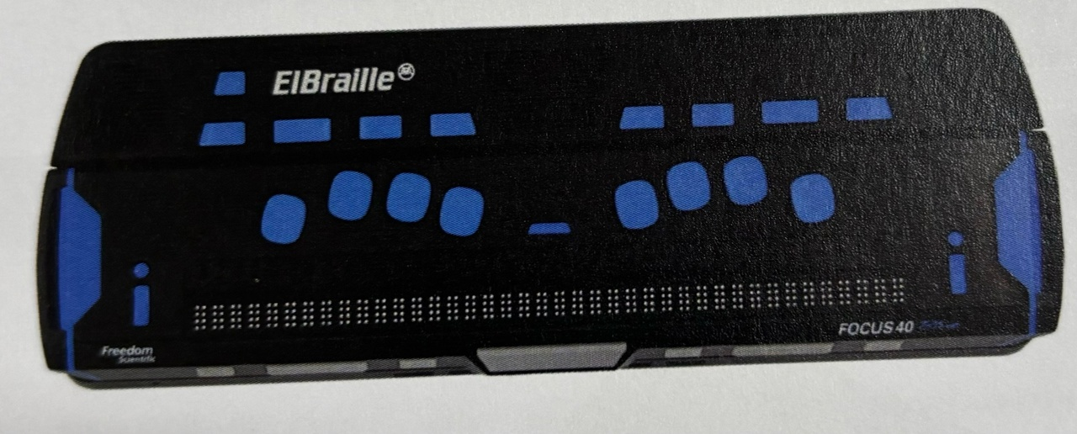
2 динамика, стереозвук, встроенный микрофон. Дополнительный системный динамик с вибросигналом (для индикации, например, начала и окончания зарядки на выключенном устройстве, в том числе для лиц с одновременной потерей зрения и слуха). Шесть дополнительных кнопок управления с на- страиваемыми функциями (по умолчанию эти клавиши имеют предопределенные функции, такие как быстрые заметки, статус подключения, время / дата и т. д.). Кнопка питания и две кнопки для регулировки громкости. •Трехцветный светодиодный индикатор состоя- ния устройства. Беспроводная сеть WLAN802.11 a/b/g/n (частоты 2.4 ГГц и 5 ГГЦ). Bluetooth V4.2. 4G LTE модем (поддержка стандартов сотовой связи: TDD-LTE, FDD-LTE, TD-SCDMA, WCDMA, GSM/ GPRS/ EDGE до 150 Мбит/с DL, 50 Мбит/с UL). GNSS: GPS/Beidou/Glonass/Galileo/QZSS. Порты: стандартный HDMI-порт, USB-C, USB 3.0, слот для SIM-карты. Разъем для гарнитуры 3,5 мм. Аккумулятор: перезаряжаемая батарея ёмкостью 20 000 мАч, примерное время работы 15 часов даже при использовании Wi-Fi. Питание от сети 110-240 В или от аккумулятора. Адаптер питания со сменной вилкой (UK, EU, US, AU). Габариты: 370×132×40 мм. Вес 1700 г (с батареей и дисплеем)

Slide 50
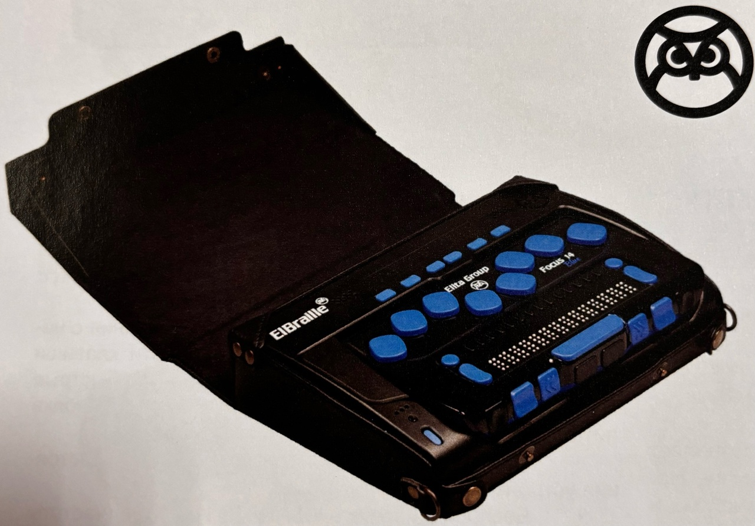
ПРОГРАММНОЕ ОБЕСПЕЧЕНИЕ: •Операционная система Windows 10. • Пакет офисных программ Microsoft Office. • Программа экранного доступа «JAWS for Windows Pro», актуальной версии, включающая синтезатор речи на русском и казахском языках и высококачественные голоса Nuance Vocalizer Expressive, позволяющая комфортно работать в основных приложениях операционной системы Windows, а также в приложениях пакета Microsoft Office и других популярных приложениях, включая браузеры Microsoft Internet Explorer, Microsoft Edge, Google Chrome, а также по- чтовый клиент Microsoft Outlook. • Альтернативное настраиваемое системное меню, полностью адаптированное для управления с дисплея Брайля. • Специально разработанное приложение для удобного управления заметками, позволяющее создавать голосовые и текстовые заметки.
• Панель управления вибро-звуковой индикацией устройства, позволяющая гибко настроить информацию о таких событиях как подключение/отключение адаптера питания, включение/выключение устройства, разрядки/ зарядки аккумулятора и т.п. Данная панель управления обеспечивает обратную связь с устройством для незрячих, слабовидящих и слепоглухих пользователей. • Дополнительный настраиваемый набор клавиатурных команд для полного управления системой с дисплея Брайля. • Специально разработанное приложение для двунаправленного перевода обыкновенного шрифта в азбуку Брайля и обратно • Возможность расширения функционала за счёт вновь разработанных программ, а также установки сторонних приложений Комплект поставки включает адаптер питания, краткое руководство и SD карту с резервной копией системы.

Slide 51
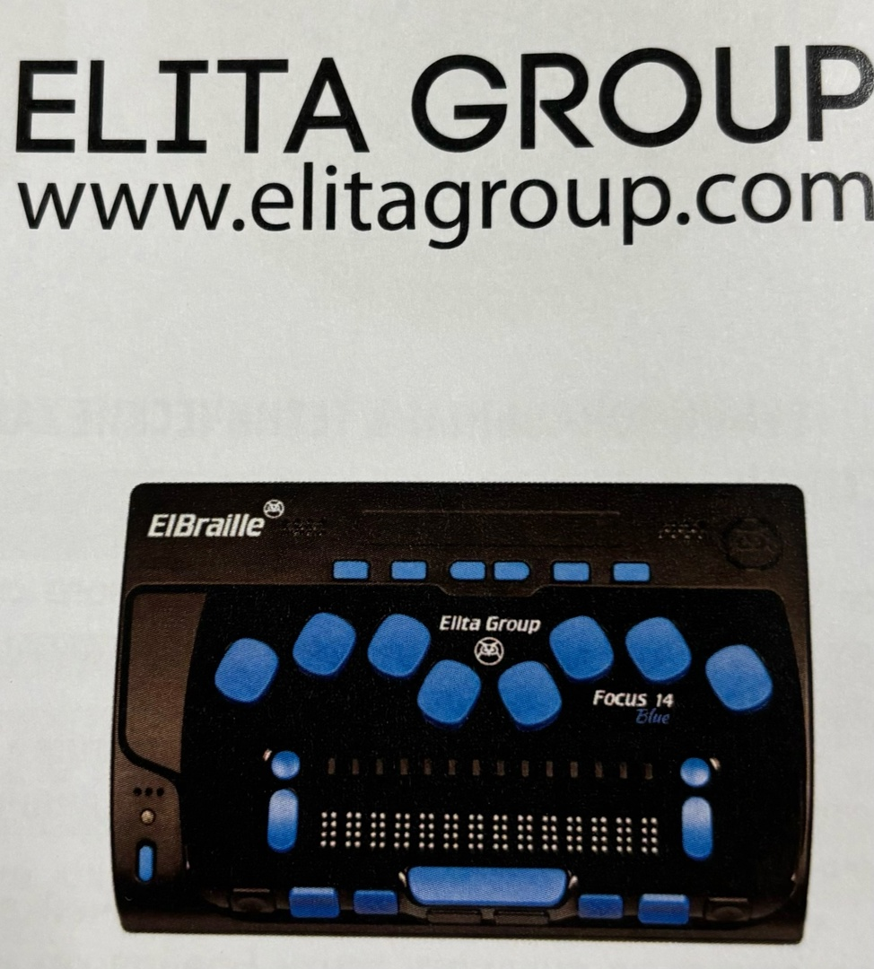
ФУНКЦИОНАЛЬНЫЕ И ТЕХНИЧЕСКИЕ ХАРАКТЕРИ-СТИКИ: •Работает под управлением Windows 10 и JAWS for Windows Pro Состоит из док-станции и тактильно-го дисплея Брайля. • Дисплей Брайля: 14 обновляемых ячеек, 8-ми точечная клавиатура Брайля. • Бесшовный дизайн между ячейками, позволяющий пользователю ощущать точки Брайля как на бумаге. Настраиваемый повтор клавиш для ускоренной прокрутки и панорамирования. Управление: 8-клавишная клавиатура в стиле Перкинс; кнопки NAV Rockers на каждой стороне дисплея, независимо настраиваемые для строк, предложений, абзацев или прокрутки вперед/назад; клавиши маршрутизации курсора; две фронтально расположенные клавиши для прокрутки; две клавиши для перемещения по строке вверх/вниз; две клавиши выбора; две клавиши SHIFT
Дисплей Брайля может управлять по Bluetooth ещё одним устройством (например, смартфоном) • Дисплей Брайля может отсоединяться и использоваться автономно. Процессор Intel® Atom x5-Z8300, Quad-Core, 1.84 ГГц Встроенная память 160 Гб, оперативная память 2Гб (тип памяти DDR3L-1600); Стереозвук, 2 динамика, встроенный микрофон. • Дополнительный системный динамик с вибросигналом (для индикации, например, начала зарядки на выключенном устройстве, в том числе для слепоглухонемых). • 4 дополнительных кнопки управления с настраиваемыми функциями (по умолчанию эти клавиши выполняют предопределенные функции, такие как заметки в одно касание, статус подключения, время/дата и т.п.). Кнопка питания и 2 кнопки регулировки громкости. • Трёхцветный светодиодный индикатор состояния устройства.

Slide 52
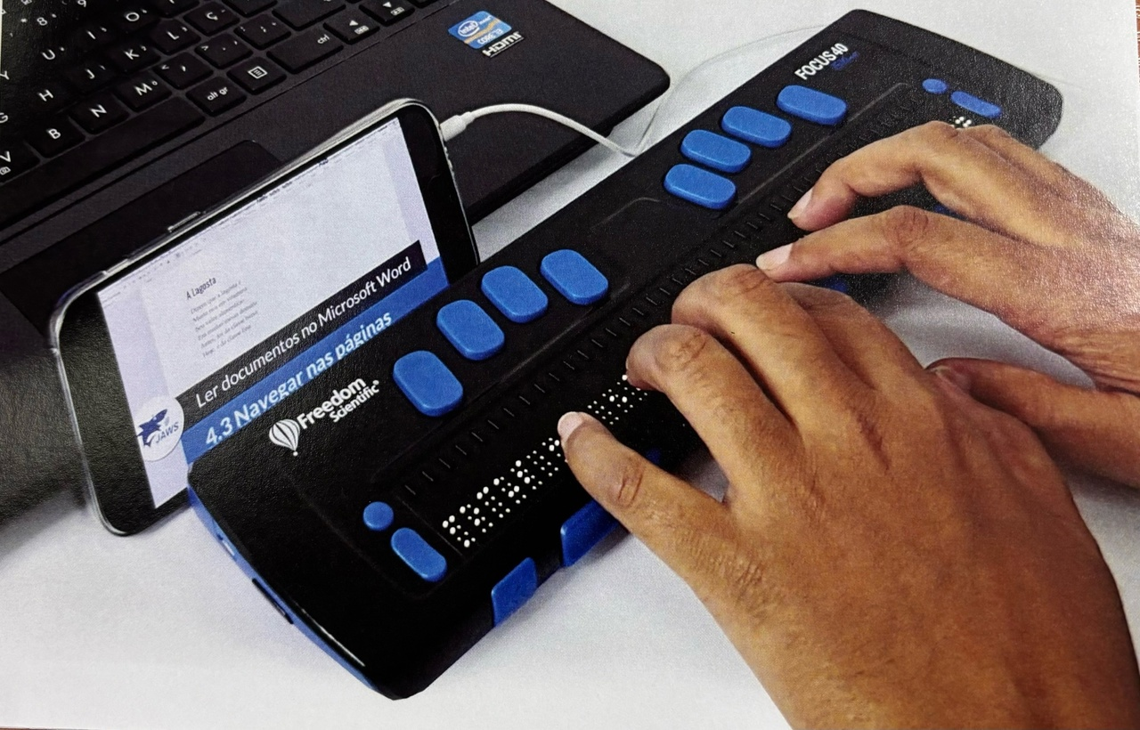
ПРОГРАММНОЕ ОБЕСПЕЧЕНИЕ: • Операционная система Windows 10 • Пакет офисных программ Office 2016 Программа экранного доступа JAWS 18.0 Pro, оснащенная казахско- и русскоязычным синтезатором речи с высококачественными голосами дикторов, позволяющая комфортно работать в основных приложениях операционной системы Windows, а также в приложениях пакета Microsoft Office и других популярных приложениях, включая браузеры Microsoft Internet Explorer и Firefox, a также почтовый клиент Microsoft Outlook. • Альтернативное настраиваемое системное меню, полностью адаптированное для управления с дисплея Брайля.
• Дополнительный настраиваемый набор клавиатурных команд для полного управления системой с дисплея Брайля. • Специализированный сервис, позволяющий в случае сбоя в работе какого-либо ПО, восстановить контроль без перезагрузки системы и потери данных. Специально разработанное приложение для удобного управления заметками, позволяющее создавать голосовые и текстовые заметки. Панель управления вибро-звуковой индикацией устройства, позволяющая гибко настроить информацию о таких событиях как подключение/отключение адаптера питания, включение выключение устройства, разрядки/зарядки аккумулятора и т.п. Данная панель управления обеспечивает обратную связь с устройством для незрячих, слабовидящих и слепоглухих пользователей. ОБНОВЛЕНИЕ И СЕРВИС: • Онлайн обновление всех компонентов Возможность расширения функционала за счёт вновь разработанных программ, а также установки сторонних приложений Возможность использования лицензии JAWS на двух других ПК, принадлежащих владельцу данного устройства • Техническая поддержка Комплект поставки включает также кожаный футляр с наплечным ремнём, адаптер питания, краткое руководство и SD карту с резервной копией системы.

Slide 53
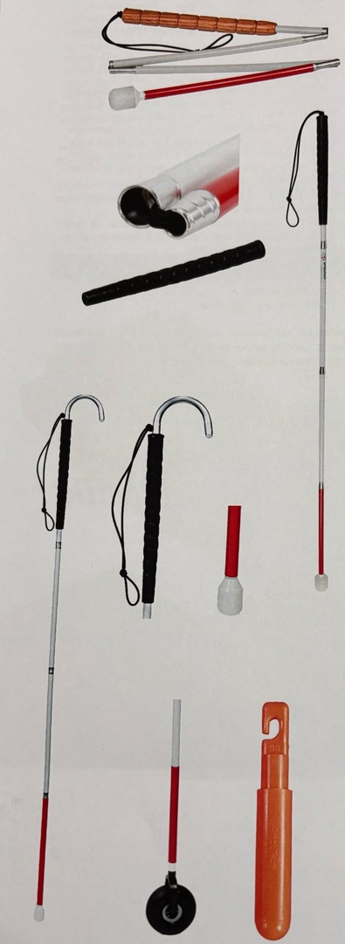
Трости для незрячих и слабовидящих
Трости предназначены для передвижения и ориентирования на местности с целью облегчения получения информации об окружающей среде, позволяющей незрячим и слабовидящим людям самостоятельно оценивать свое местонахождение и ориентироваться в пространстве. Трости компании «AmbuTech» (Канада) - легкие, прочные и надежные. Все трости имеют светоотражающую поверхность. Линейка тростей «AmbuTech» представлена несколькими типами, для каждого из которых можно подобрать подходящую конфигурацию и размер. Длина, количество секций, наконечники и цвета могут быть различными.
Углепластиковая складная трость Прочная и легкая Большая прочность на изгиб чем у алюминиевых тростей Доступная длина от от 36 «до 64» (90 до 160 см) Вес в пределах 160-280 г в зависимости от количества секций.
Углепластиковая складная трость серии Slim Line (особо тонкая) Уникальная особо тонкая конструкция углепластиковой трости. Используется в качестве сигнальной трости или в качестве ориентирующей трости при нечастом использовании. Вес на 50% легче чем у соответствующей трости ориентирующего типа.

Slide 54
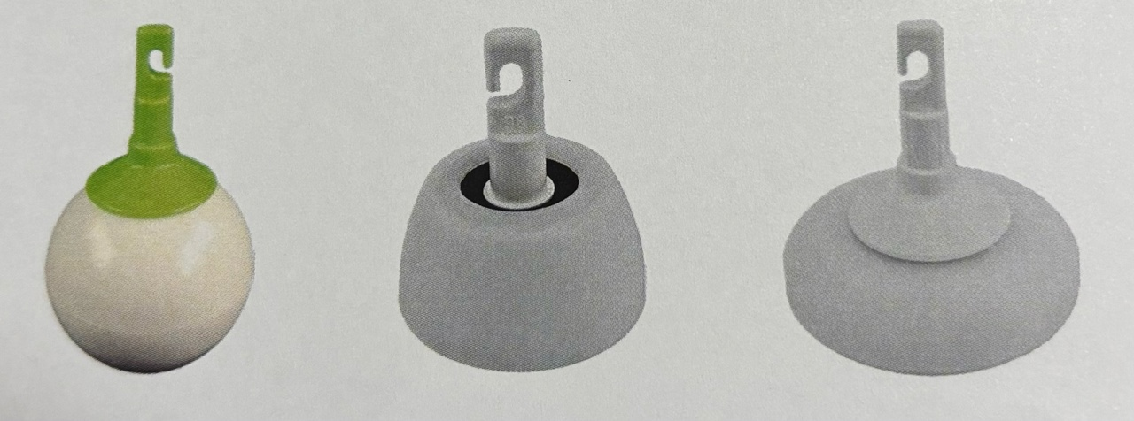
Алюминиевая складная трость Прочная алюминиевая конструкция секций трости способна выдерживать сильную нагрузку. Доступная длина от от 36 «до 64» (90 до 160 см) Вес в пределах 230-337 г в зависимости от количества секций.
Стеклопластиковая складная трость Уникальная композитная конструкция трости. Стеклопластиковая трость несколько тяжелее углепластиковой. Доступная длина от от 36 «до 64» (90 до 160 см) Вес в пределах 248-392 г в зависимости от количества секций.
Углепластиковая двухсоставная телескопическая трость Уникальная углепластиковая телескопическая трость - легкая и прочная. Доступна в трех размерах: очень длинная модель - от 36 «до 69» (90 до 175 см), длинная модель - от 31 «- 59» (80 до150 см), короткая модель - от 26 «- 50» (66 до 127 см) Плавная регулировка по всей длине доступного диапазона, легкая фиксация необходимой длины. Для всех тростей имеется выбор наконечников с крючковым креплением или резьбовым соединением.

Slide 55
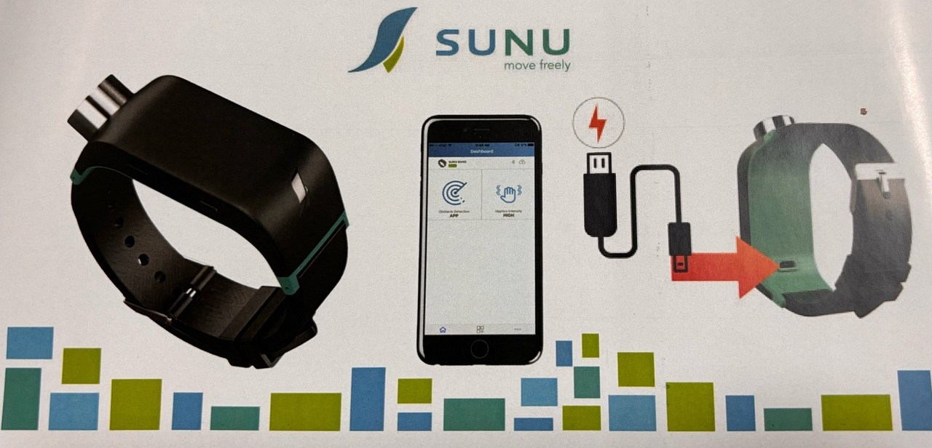
Умные часы Sunu Band
«Умные» часы для навигации для людей с нарушением зрения — Sunu Band. Устройство использует звуколокатор и вибрации, чтобы помогать незрячим людям ориентироваться в пространстве. Часы излучают высокочастотную ультразвуковую волну, отталкивающуюся от объектов, с которыми встречается пользователь. Гаджет учитывает силу отражения и создает вибрацию, которая может быть сильнее или слабее в зависимости от того, насколько близко или далеко находится объект. Используя радиолокационную и дополненную реальность, Sunu Band позволяет слабовидящим и незрячим людям путешествовать с уверенностью. Продвинутая тактильная обратная связь помогает обойти любые препятствия, а навигационные датчики соединяют вас с окружающим миром. Аккумулятор обеспечивает 4 часа непрерывного использования датчика.

Slide 56
Эксперты отмечают, что с помощью таких часов мы ориентируемся в пространстве словно ночью летучие мыши. Животные так же посредством эхолокации «находят дорогу»: они излучают звуковые волны, а затем, слушая эхо-сигналы, оценивают, насколько далеки объекты. По заявлению компании, диапазон ультразвуковой близости составляет 4 метра то есть пользователь может почувствовать объекты на расстоянии до 4 метров). Именно «прощупать» их позволяет тактильная отдача (посредством вибраций). Так, чем ближе объект, тем сильнее отраженная звуковая волна и, соответственно, вибрация. При этом имеется подробная инструкция, в каких ситуациях нельзя использовать данные часы. Например, они не предназначены для детектирования бордюров, лестниц, движущихся машин и т. д.

Slide 57
Спасибо за внимание!

